Slide 1
escuela benjamín franklin s. c. CLAVE 1196 EQUIPO 9 sexto año de preparatoria

Slide 2
Profesoras: ELBA LETICIA MACIAS LUNA asignatura: Introducción al Estudio de las Ciencias Sociales y Económicas clave: 1615 MIREILLE DEL VALLE CABRALES asignatura: Geografía Económica clave: 1614

Slide 3
CICLO ESCOLAR: 2018-2019 FECHA DE INICIO Y TÉRMINO: 26/OCTUBRE/18 AL 28/MARZO/19

Slide 4
ETAPA I LOS MARGINADOS, BASADO EN HECHOS REALES ETAPA II ¿QUÉ SON LOS GRUPOS MARGINADOS Y CÓMO COMBATIR LA DESIGUALDAD SOCIOECONÓMICA ACTUAL?

Slide 5
JUSTIFICACIÓN Debido al incremento de la desigualdad económica a nivel mundial, es necesario: *Dar a conocer la problemática social de los diferentes sectores vulnerables en nuestro país. *Analizar y comprender las carencias y limitaciones que padecen estos grupos, así como los planes y programas sociales existentes para erradicar la pobreza. *Desarrollar propuestas y criterios para una visión global del fenómeno planteado. DESCRIPCIÓN DEL PROYECTO A través de un proceso de investigación (documental y de campo), los alumnos diseñarán y presentarán un programa social y un sociodrama, que tienda a reflejar no solo las necesidades y carencias de los grupos marginados, sino las medidas adecuadas para satisfacerlas.

Slide 6
OBJETIVO GENERAL Evaluar y proponer soluciones reales para disminuir la desigualdad socioeconómica actual, a través de un sociodrama que refleje la situación de los grupos marginados, a fin de establecer un plan y/o programa social que satisfaga sus necesidades.

Slide 7
OBJETIVOS ESPECÍFICOS ASIGNATURA 1: I.E.C.S.E. | OBJETIVOS ESPECÍFICOS ASIGNATURA 2: GEOGRAFÍA ECONÓMICA
1.- INVESTIGAR LOS PLANES Y PROGRAMAS SOCIALES EXISTENTES. 2.- EXAMINAR LA NECESIDAD DE ACTUALIZAR DICHOS PLANES O PROGRAMAS. 3.- CONSTRUIR CON LOS ALUMNOS, UN PROGRAMA SOCIAL ACORDE A LAS NECESIDADES DE LOS GRUPOS MARGINADOS. | 1.- EXAMINAR LAS CONDICIONES DE ZONAS MARGINADAS URBANAS. 2.- ILUSTRAR EL MEDIO FÍSICO, CON LAS ACTIVIDADES Y LA CONCENTRACIÓN DE LA POBLACIÓN.

Slide 8
SEGUNDA PARTE ETAPA II PROYECTO CONEXIONES IMPLEMENTACION Y SEGUIMIENTO DE PROYECTOS INTERDISCIPLINARIOS DOCUMENTACION DE ACTIVIDADES Y EVIDENCIAS DE ENSEÑANZA-APRENDIZAJE

Slide 9
8.0 ACTIVIDAD INTERDISCIPLINARIA QUE DA INICIO O DETONA EL PROYECTO
PRESENTACION E INTRODUCCION DEL PROYECTO INTERDISCIPLINARIO “LOS MARGINADOS” AL GRUPO ASIGNADO, POR PARTE DE LAS PROFESORAS RESPONSABLES.
PLANTEAMIENTO DE OBJETIVOS GENERALES Y ESPECIFICOS.
CRONOLOGIA DE SESIONES INTERDISCIPLINARIAS Y POR DISCIPLINAS INVOLUCRADAS.
MATERIALES DE TRABAJO E INVESTIGACION.
SISTEMA DE EVALUACION Y CONCLUSIONES.

Slide 10
8.1
a. NOMBRE DE LA ACTIVIDAD:
“LOS MARGINADOS”: LA IMPORTANCIA DE CONOCER Y ATENDER A LOS SECTORES VULNERABLES EN NUESTRO PAIS.
b. OBJETIVO:
VISUALIZAR LA PROBLEMÁTICA DE LOS SECTORES VULNERABLES EN MEXICO EN LA ACTUALIDAD, PARA DAR INICIO AL PROYECTO DE INVESTIGACION INTERDISCIPLINARIO, ASI COMO PLANTEAR LOS LINEAMIENTOS QUE DEBEN CUBRIR LOS ALUMNOS DURANTE EL PROCESO Y TERMINO DEL MISMO.
c. GRADO:
SEXTO DE PREPARATORIA.
d. FECHA EN QUE SE LLEVO A CABO LA ACTIVIDAD:
26 DE OCTUBRE DE 2018.

Slide 11
8.2
e. ASIGNATURAS PARTICIPANTES:
1) INTRODUCCION AL ESTUDIO DE LAS CIENCIAS SOCIALES Y ECONOMICAS.
TEMAS O CONCEPTOS: ECONOMIA, NECESIDADES, SECTORES VULNERABLES, MARGINACION, PROGRAMAS SOCIALES.
2) GEOGRAFIA ECONOMICA.
TEMAS O CONCEPTOS: ZONAS MARGINADAS, SECTORES ECONOMICOS, POBREZA, DESARROLLO, SUBDEESARROLLO.
f. FUENTES DE APOYO:
BIBLIOGRAFIA:
1.- ANDA GUTIERREZ, CUAUHTEMOC. INTRODUCCION A LAS CIENCIAS SOCIALES. ED. LIMUSA. MEXICO 2018.
2.- RODRIGUEZ GARCIA, MAURO. INTRODUCCION A LAS CIENCIAS SOCIALES Y ECONOMICAS. MAC GRAW HILL. MEXICO 2018
3.- GOMEZ GRANILLO, MOISES. TEORIA ECONOMICA. ED. ESFINGE. MEXICO 2016.
4.- D´ENTREMONT, A. GEOGRAFIA ECONOMICA. MADRID: CATEDRA.
5.- AZCARATE, B. GRANDES ESPACIOS GEOGRAFICOS. EL MUNDO DESARROLLADO. MADRID.
6.- AZCARATE, B. GRANDES ESPACIOS GEOGRAFICOS. EL MUNDO SUBDESARROLLO Y PAISES EMERGENTES. MADRID.
PAGINAS WEB:
1.- SEDESOL
2.- CONEVAL
3.- INEGI
4.- OCDE

Slide 12
8.3
g. JUSTIFICACION DE LA ACTIVIDAD:
QUE LOS ALUMNOS CONOZCAN EL PROYECTO INTERDISCIPLINARIO, INTEGREN SUS EQUIPOS DE TRABAJO, SE LES ORIENTE EN LA INVESTIGACION Y PRESENTACION DE RESULTADOS, ASI COMO EN LA RETROALIMENTACION DE LA EVALUACION DEL PRODUCTO FINAL (PROGRAMA SOCIAL Y SOCIODRAMA).

Slide 13
8.4
h. DESCRIPCION DE APERTURA DE LA ACTIVIDAD:
SE LES CITO A LOS ALUMNOS AL FINAL DEL HORARIO ESCOLAR, EN EL SALON DE CLASES, DONDE ESTUVIERON PRESENTES LAS PROFESORAS INVOLUCRADAS EN EL PROYECTO INTERDISCIPLINARIO.
SE COLOCARON EN EL PIZARRON DOS LAMINAS CON LOS DATOS MAS IMPORTANTES DEL PROYECTO CITADO: NOMBRE DEL PROYECTO, ACTIVIDADES A REALIZAR, FECHAS DE INICIO Y TERMINO, ASI COMO OBJETIVOS GENERALES Y ESPECIFICOS.

Slide 14
8.5
i. DESCRIPCION DEL DESARROLLO DE LA ACTIVIDAD:
SE LES EXPLICO A LOS ALUMNOS EN QUE CONSISTE EL PROYECTO INTERDISCIPLINARIO IMPLEMENTADO EN EL CICLO ESCOLAR 2018-2019.
SE LES PLANTEO LA IMPORTANCIA DE ESTABLECER, UNA CONEXIÓN ENTRE LOS TEMAS ABORDADOS EN EL PLAN DE ESTUDIOS DE CADA UNA DE LAS DISCIPLINAS INVOLUCRADAS, ASI COMO SU UTILIDAD PRACTICA EN EL PROCESO DE ENSEÑANZA-APRENDIZAJE.
SE LES SOLICITO A LOS ALUMNOS TOMARAN NOTA DE LA EXPLICACION DADA POR PARTE DE LAS PROFESORAS.
ASIMISMO, SE LES PIDIO QUE INTEGRARAN SUS EQUIPOS DE TRABAJO PARA LA INVESTIGACION DEL PROYECTO, ASI COMO EL COMPROMISO EN LA ASIGNACION DE ROLES Y RESPONSABILIDADES PARA EL LOGRO DEL MISMO, SIEMPRE BAJO LA SUPERVISION DE LAS PROFESORAS RESPONSABLES.
SE HIZO UNA RESEÑA DE LAS FUENTES DE INVESTIGACION PARA DICHO PROYECTO, TANTO DOCUMENTALES COMO DE CAMPO, EN EL AMBITO DE LAS CIENCIAS SOCIALES (HISTORIA, ECONOMIA, POLITICA, GEOGRAFIA ECONOMICA, SOCIOLOGIA, DERECHO, ETC).
SE PLANTEO EL SISTEMA DE TRABAJO POR SESION DISCIPLINARIA E INTERDISCIPLINARIA, ASI COMO MATERIALES DE SOPORTE Y EVIDENCIA, BASADOS EN RESEÑAS, ENSAYOS, ELABORACION DE INFOGRAFIAS, PRESENTACION DE DIAPOSITIVAS, FOTOGRAFIAS, ENTREVISTAS, ENCUESTAS, SOCIODRAMA, ETC.

Slide 15
8.6
j. DESCRIPCION DEL CIERRE DE LA ACTIVIDAD:
UNA VEZ CONCLUIDA LA EXPLICACION DEL PROYECTO, LOS ALUMNOS PLANTEARON SUS DUDAS, EN CUANTO LA ORGANIZACIÓN DE TIEMPO, ACTIVIDADES Y ROLES PARA LLEVAR A CABO EL PROYECTO INTERDISCIPLINARIO.
SE LES ACLARARON SUS DUDAS MAS RECURRENTES:
LAS ACTIVIDADES DE INVESTIGACION Y CONSULTA DE TEMAS EN BIBLIOTECAS Y PAGINAS WEB, SE LLEVARAN A CABO DE MANERA EQUITATIVA Y PROPORCIONAL, ACORDANDO DIAS Y HORAS EN QUE SE REUNIRAN PARA LLEVAR A CABO EL PROCESO DE INVESTIGACION.
TODOS LOS INTEGRANTES DEL EQUIPO PARTICIPARAN EN LAS ACTIVIDADES DE CADA SESION, YA SEA POR DISCIPLINA E INTERDISCIPLINARIA, POR LO QUE DEBEN TENER DOMINIO DEL TEMA PLANTEADO (ES UN PROYECTO POR EQUIPO Y GRUPAL).
LOS MATERIALES QUE FUNJAN COMO EVIDENCIA DE LA INVESTIGACION, SERAN PRESENTADOS POR ESCRITO POR EQUIPO, ASIMISMO, EL DIA DE LA SESION RESPECTIVA CONTARAN CON SU MATERIAL PARA DESARROLLAR LAS ACTIVIDADES CORRESPONDIENTES (HOJA DE ACTIVIDADES, LAMINAS, PLUMONES, ROTAFOLIOS, ETC. )
LA PONDERACION DEL PROYECTO INTERDISCIPLINARIO, CORRESPONDERA AL 10 % DE LA CALIFICACION BIMESTRAL DEL PERIODO QUE ABARQUE EL PROYECTO.

Slide 16
8.7
k. DESCRIPCION DE LO QUE SE HARA CON LOS RESULTADOS DE LA ACTIVIDAD:
UNA VEZ QUE LOS ALUMNOS COMPRENDIERON LA JUSTIFICACION, EL DESGLOSE Y DESARROLLO DEL PROYECTO INTERDISCIPLINARIO, SE INCENTIVARON A INDAGAR MAS SOBRE EL TEMA DE “LOS MARGINADOS” Y SU PROBLEMÁTICA.
EL INTERES Y CURIOSIDAD POR EL TEMA, FACILITA LA INICIATIVA POR PARTE DEL ALUMNO Y DEL EQUIPO, POR PLANEAR LAS ACTIVIDADES A DESARROLLAR, ACORDE A LAS FECHAS SEÑALADAS POR SESION.

Slide 17
8.8
l. ANALISIS. CONTRASTACION DE LO ESPERADO Y LO SUCEDIDO (aspectos claros y precisos sobre: 1.- logros alcanzados y 2.- aspectos a mejorar):
EL INTERES DEMOSTRADO POR EL GRUPO ASIGNADO, SE DESPERTO, POR LO TANTO, EL PROYECTO INTERDISCIPLINARIO DA INICIO EN BUENOS TERMINOS ACADEMICOS Y SOCIALES.
SE ESPERABA APATIA POR PARTE DE LOS ALUMNOS AL TENER MAS CARGA DE TRABAJO EN SUS MATERIAS, SIN EMBARGO, AL OBSERVAR SU COMPROMISO CON UN PROYECTO NUEVO Y LA UTILIDAD QUE ESTE IMPLICA EN EL PLANO SOCIOECONOMICO Y POR SUPUESTO LAS VENTAJAS DE PONDERACION EXTRA EN SU CALIFICACION BIMESTRAL, FUERON DETERMINANTES PARA INCENTIVARLOS.
SE REQUIERE MAS CREATIVIDAD Y EMPEÑO POR PARTE DEL DOCENTE, PARA PLANTEAR TEMAS DE INTERES SOCIAL EN LOS ADOLESCENTES, ES VITAL COMPRENDER SUS NECESIDADES EN EL PLANO ACADEMICO Y UTLIZAR LAS HERRAMIENTAS QUE LAS TIC´S NOS PROPORCIONAN PARA ENTENDERNOS Y HABLAR EL MISMO LENGUAJE.

Slide 18
8.9
m. TOMA DE DECISIONES (señalar cualquier toma de decisiones en función del análisis):
LAS SESIONES DEL PROYECTO INTERDISCIPLINARIO DEBEN REALIZARSE EN ESPACIOS ABIERTOS O CON MAYOR AMPLITUD, YA QUE LOS ALUMNOS REQUIEREN MOBILIARIO ACORDE A LAS ACTIVIDADES QUE VAN A DESEMPEÑAR; POR EJEMPLO: SI DEBE REALIZARSE UN DEBATE O UNA INFOGRAFIA, LA ORGANIZACIÓN DE MATERIALES ES VITAL TANTO PARA SU DESPLAZAMIENTO, COMO PARA LA ELABORACION Y PRESENTACION DE SUS TRABAJOS.
DE LO ANTERIOR SE DESPRENDE, QUE ES NECESARIO SOLICITAR CON ANTICIPACION ESPACIOS ADECUADOS Y MATERIAL PARA EL DESARROLLO DE CADA SESION.
TAMBIEN ES VITAL MEDIR EL TIEMPO Y RESPETAR LAS ETAPAS O EL DESARROLLO DE CADA SESION; PRIMERO, PARA EL LOGRO DE LOS OBJETIVOS ESPECIFICOS EN EL APRENDIZAJE DEL ALUMNO Y, SEGUNDO, PARA GARANTIZAR QUE NO AFECTE A OTRAS CLASES O EL TIEMPO DE OTRO DOCENTE (NO SE LE RESTE IMPORTANCIA A LAS OTRAS DISCIPLINAS).
PARA LA CONTINUACION DEL PROYECTO, LOS ALUMNOS PODRAN ACLARAR SUS DUDAS CON LAS PROFESORAS RESPONSABLES DEL PROYECTO, EN LOS ESPACIOS DISPONIBLES DEL HORARIO ESCOLAR.
LOS REPORTES DE INVESTIGACION POR EQUIPO, DEBERAN PRESENTARSE POR ESCRITO AL INICIO DE CADA SESION RESPECTIVA, PARA CONSTRASTAR Y COMPLEMENTAR LA INFORMACION DEL DOCENTE Y DE LOS EQUIPOS PRESENTES.
DE LA MISMA FORMA, SE LES RECUERDA A LOS EQUIPOS DE TRABAJO, PRESENTAR EL MATERIAL NECESARIO PARA PODER REALIZAR LA ACTIVIDAD CORRESPONDIENTE (INFOGRAFIAS).

Slide 19
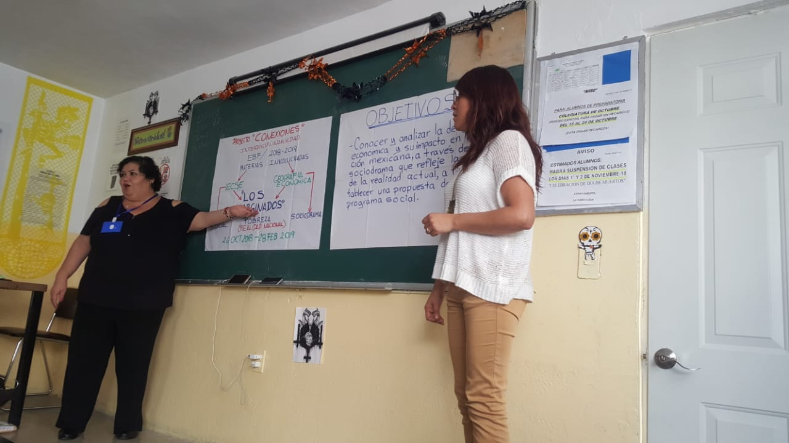
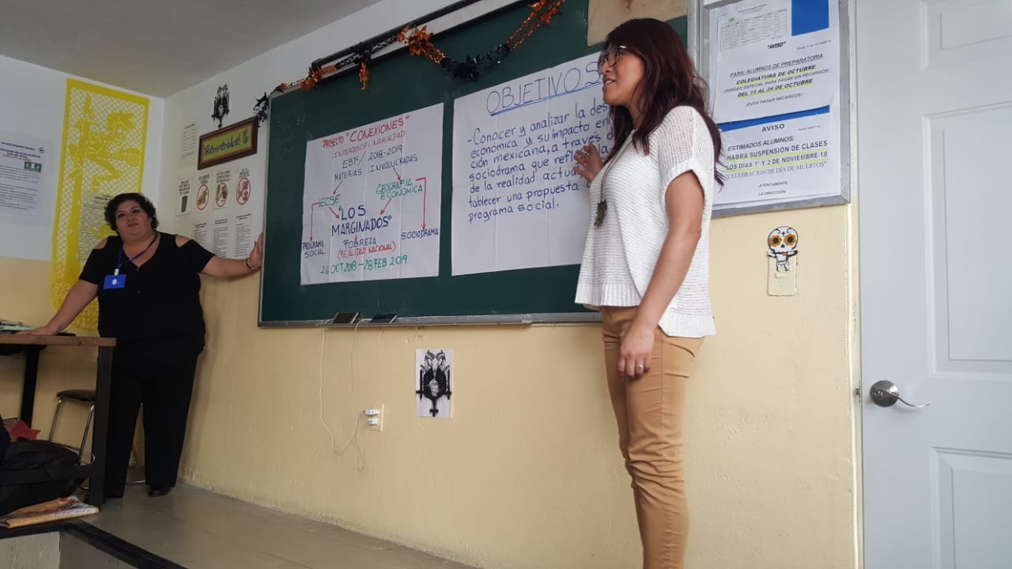
FOTOGALERÍA SESION PRELIMINAR: 26 DE OCTUBRE DE 2018

Slide 20
9.0 PRIMERA ACTIVIDAD INTERDISCIPLINARIA DE LA FASE DE DESARROLLO DEL PROYECTO
LA SESION INICIAL CONSTA DEL ANALISIS Y TERMINOLOGIA, DE CONCEPTOS GENERALES EN EL AMBITO SOCIOECONOMICO.
¿QUE ENTIENDE POR GRUPOS MARGINADOS Y CUALES SON SUS CARACTERISTICAS Y DERECHOS?

Slide 21
9.1
a. NOMBRE DE LA ACTIVIDAD:
“CONCEPTOS ECONOMICOS FUNDAMENTALES”
b. OBJETIVO:
IDENTIFICAR EL CONCEPTO Y CARACTERISTICAS DE GRUPOS MARGINADOS, A PARTIR DE LAS DEFINICIONES DE: ECONOMIA, NECESIDAD, ESCASEZ, SATISFACTOR, MARGINACION Y DERECHOS SOCIALES.
c. GRADO:
SEXTO DE PREPARATORIA.
d. FECHA EN QUE SE LLEVO A CABO LA ACTIVIDAD:
10 DE DICIEMBRE DE 2018.

Slide 22
9.2
e. ASIGNATURAS PARTICIPANTES:
1) INTRODUCCION AL ESTUDIO DE LAS CIENCIAS SOCIALES Y ECONOMICAS.
TEMAS O CONCEPTOS: ECONOMIA, NECESIDADES, ESCASEZ, SATISFACTOR, SECTORES MARGINADOS,
DERECHOS SOCIALES.
f. FUENTES DE APOYO:
BIBLIOGRAFIA:
1.- ANDA GUTIERREZ, CUAUHTEMOC. INTRODUCCION A LAS CIENCIAS SOCIALES. ED. LIMUSA. MEXICO 2018.
2.- RODRIGUEZ GARCIA, MAURO. INTRODUCCION A LAS CIENCIAS SOCIALES Y ECONOMICAS. MAC GRAW HILL. MEXICO 2018
3.- GOMEZ GRANILLO, MOISES. TEORIA ECONOMICA. ED. ESFINGE. MEXICO 2016.
4.- CONSTITUCION POLITICA DE LOS ESTADOS UNIDOS MEXICANOS VIGENTE.
PAGINAS WEB:
1.- SEDESOL
2.- CONEVAL
3.- INEGI
4.- OCDE
5.- CAMARA DE DIPUTADOS DEL PODER LEGISLATIVO FEDERAL

Slide 23
9.3
g. JUSTIFICACION DE LA ACTIVIDAD:
QUE LOS ALUMNOS ANALICEN LA IMPORTANCIA DEL CONOCIMIENTO, EJERCICIO Y CUMPLIMIENTO DE LOS DERECHOS SOCIALES DE LOS GRUPOS MARGINADOS, A FIN DE CUBRIR SUS NECESIDADES BASICAS.

Slide 24
9.4
h. DESCRIPCION DE APERTURA DE LA ACTIVIDAD:
SE LES CITO A LOS ALUMNOS EN EL AREA DE BIBLIOTECA DE LA INSTITUCION EDUCATIVA, DENTRO DEL HORARIO DE CLASE DE LA MATERIA DE IECSE.
SE LES SOLICITO QUE SE INTEGRARAN POR EQUIPOS DE TRABAJO, EN LAS MESAS Y ESPACIOS DEL AREA DE BIBLIOTECA.
A TRAVES DE UNA LAMINA, LA PROFESORA RESPONSABLE REALIZO UNA INTRODUCCION DE LOS CONCEPTOS ECONOMICOS FUNDAMENTALES, ASI COMO LA RELACION E IMPORTANCIA CON EL TEMA DEL PROYECTO.
LOS EQUIPOS DE TRABAJO PRESENTARON LA INFORMACION ESCRITA, DE LOS CONCEPTOS SOLICITADOS CON ANTERIORIDAD.
ASIMISMO PRESENTARON EL MATERIAL SOLICITADO, PARA DESARROLLAR LA ACTIVIDAD CORRESPONDIENTE A LA SESION INICIAL.

Slide 25
SESION INICIAL: 10 DE DICIEMBRE DE 2018
ECONOMÍA: ADMINISTRACION Y DISTRIBUCIÓN DE RECURSOS.
ESCASEZ: OPTIMIZACION DE RECURSOS LIMITADOS.
NECESIDADES: PRIORIDAD ESTATAL, SERVICIO PUBLICO.
SATISFACTORES: BIENES Y SERVICIOS DISPONIBLES A LA COMUNIDAD MARGINADA.
MARGINACIÓN: SEGREGACION SOCIOECONOMICA.
DERECHOS SOCIALES (DERECHOS HUMANOS): ALIMENTACION, EDUCACION, VIVIENDA DIGNA, SALUD, TRABAJO, ETC.
INTERVENCIÓN ESTATAL EN MATERIA ECONÓMICA: INSTITUCIONES Y PROGRAMAS PUBLICOS A FIN DE DISMINUIR Y ERRADICAR LA MARGINACION.

Slide 27
9.5
i. DESCRIPCION DEL DESARROLLO DE LA ACTIVIDAD:
UNA VEZ CONCLUIDA LA EXPLICACION POR PARTE DEL DOCENTE Y COTEJADA LA INFORMACION PROPORCIONADA POR LO EQUIPOS DE TRABAJO, SE PROCEDIO A LA ACTIVIDAD PROGRAMADA EN LA SESION.
A TRAVES DEL MATERIAL SOLICITADO A LOS ALUMNOS, SE LES INDICO QUE DEBIAN ELABORAR UNA INFOGRAFIA DE LOS DERECHOS SOCIALES MAS IMPORTANTES ESTABLECIDOS POR NUESTRA CARTA MAGNA.
A CADA EQUIPO DE TRABAJO SE LE ASIGNO UN DERECHO SOCIAL, POR LO QUE A TRAVES DE SU MATERIAL , DIERON INICIO A LA ELABORACION DE SU INFOGRAFIA.
LOS ALUMNOS DEBIAN ACOMPAÑAR SU INFORMACION ESCRITA, CON DIBUJOS O ELEMENTOS VISUALES QUE RESALTARAN LA IMPORTANCIA EN EL CUMPLIMIENTO DE CADA DERECHO SOCIAL.
UNA VEZ CONCLUIDA LA ELABORACION DE LA INFOGRAFIA, DEBIAN PEGARLA EN LOS ESPACIOS ASIGNADOS PARA EXPLICAR SU CONTENIDO.

Slide 28
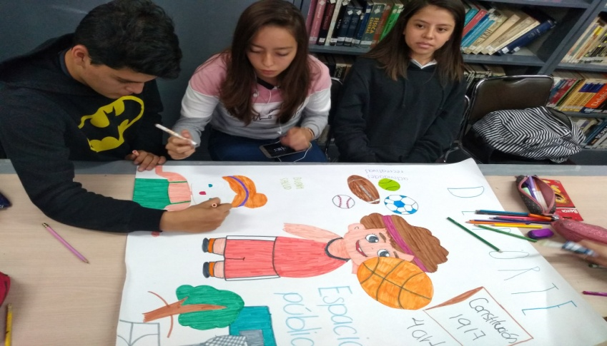
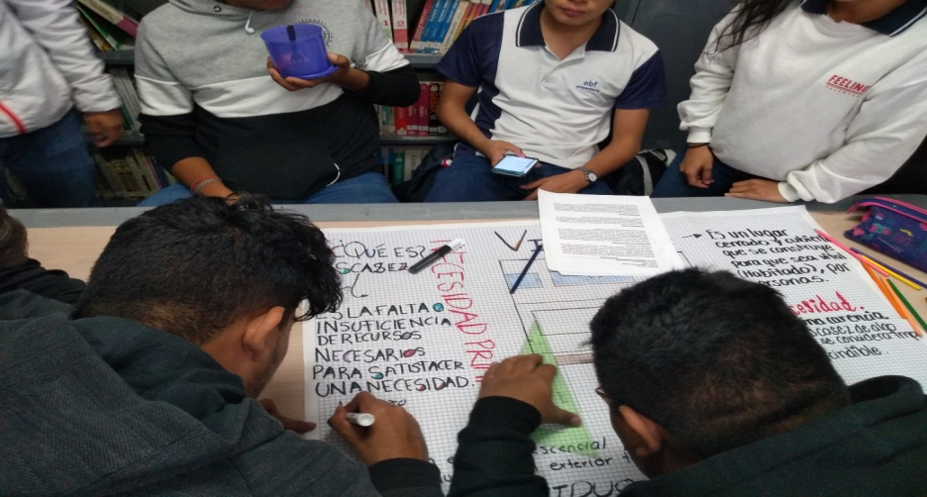
ELABORACIÓN DE INFOGRAFÍAS “DERECHOS SOCIALES”

Slide 29
9.6
j. DESCRIPCION DEL CIERRE DE LA ACTIVIDAD:
POSTERIOR A LA COLOCACION DE INFOGRAFIAS, DE MANERA ORDENADA, LOS ALUMNOS DESIGNADOS POR EL EQUIPO, COMENZARON A EXPONER EL SIGNIFICADO E IMPORTANCIA DE CADA DERECHO SOCIAL ASIGNADO.
UNA VEZ CONCLUIDA LA EXPLICACION DEL ULTIMO EQUIPO, SE DIO INICIO A LA ACLARACION DE DUDAS Y PREGUNTAS.
LA PROFESORA RESPONSABLE SOLICITO DE MANERA ORDENADA Y RESPETUOSA, SE DESARROLLARAN LAS PREGUNTAS Y RESPUESTAS PLANTEADAS POR LOS ALUMNOS.
AL TERMINO DE LA SESION SE HICIERON LOS COMENTARIOS FINALES POR PARTE DE LA DOCENTE, SE RECOGIERON INFOGRAFIAS Y SE LLEVO A CABO EL REGISTRO DE LA ACTIVIDAD REALIZADA PARA EFECTOS DE EVALUACION Y RETROALIMENTACION.
SE LES INDICO A LOS ALUMNOS QUE RECOGIERAN SU MATERIAL SOBRANTE, ACOMODARAN EL MOBILIARIO DEL AREA Y SE DIRIGIERAN A TOMAR SU CLASE SIGUIENTE.

Slide 30
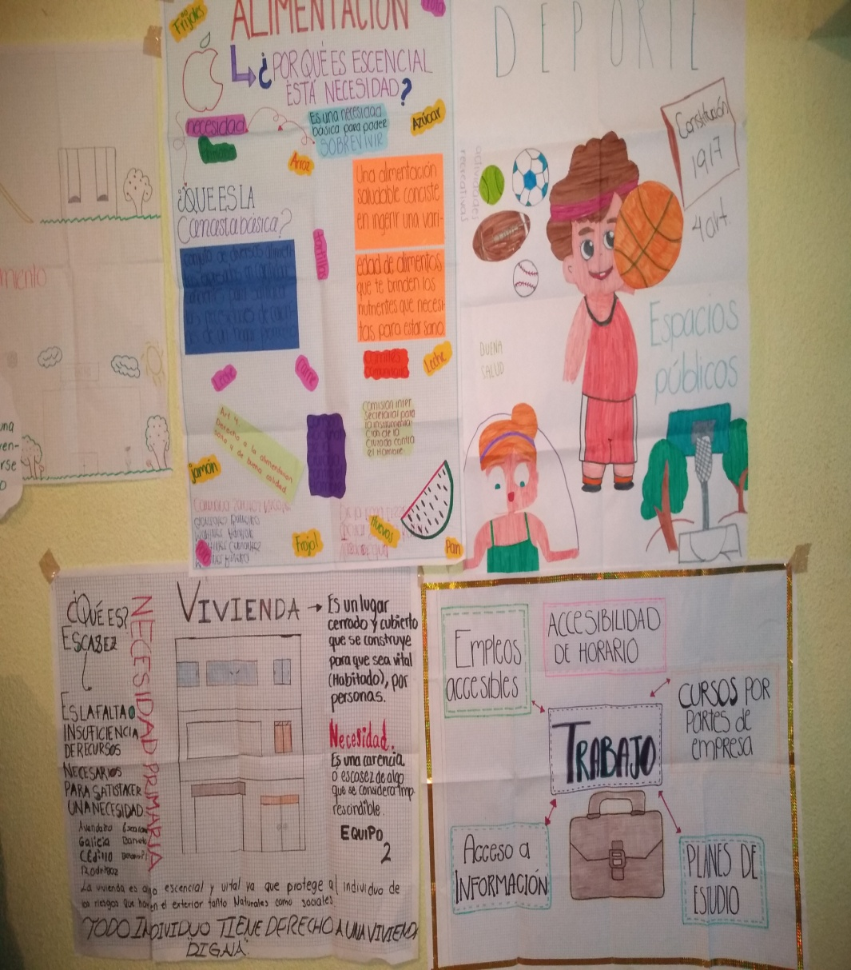
PRESENTACIÓN

Slide 31
9.7
k. DESCRIPCION DE LO QUE SE HARA CON LOS RESULTADOS DE LA ACTIVIDAD:
LOS ALUMNOS ASIMILARON Y SE CONCIENTIZARON, EN CUANTO A LA IMPORTANCIA DEL CUMPLIMIENTO Y EJERCICIO DE LOS DERECHOS SOCIALES. ASI COMO LOS EFECTOS POR EL DESCONOCIMIENTO O NO ACCESO A ELLOS: LA VULNERABILIDAD, LA POBREZA Y LAS CARENCIAS QUE PRESENTAN LOS GRUPOS MARGINADOS.
LAS INFOGRAFIAS MUESTRAN EL INTERES POR DESTACAR Y DAR A CONOCER, EL PUNTO DE VISTA DE LOS ALUMNOS, EN RELACION A CADA DERECHO SOCIAL Y LAS NECESIDADES QUE REPRESENTAN SINO SON CUBIERTOS.
EL MATERIAL RECOPILADO EN LA SESION, SERVIRA DE EVIDENCIA PARA REGISTRO, EVALUACION Y RETROALIMENTACION FINAL.

Slide 32
9.8
l. ANALISIS. CONTRASTACION DE LO ESPERADO Y LO SUCEDIDO (aspectos claros y precisos sobre: 1.- logros alcanzados y 2.- aspectos a mejorar):
LOS TEMAS ABORDADOS EN LA SESION, FUERON ASIMILADOS DE MANERA AGIL POR LOS ALUMNOS, PUESTO QUE SON DE INTERES COMUN Y SU PARTICIPACION FUE INMEDIATA.
LOS EQUIPOS MOSTRARON INICIATIVA AL DESIGNARSE LOS TEMAS DE LAS INFOGRAFIAS, LES AGRADO LA ACTIVIDAD Y PUSIERON TODA SU CREATIVIDAD AL PLASMAR ELEMENTOS VISUALES QUE SINTETIZARAN SUS IDEAS Y ANALISIS.
DESAFORTUNADAMENTE EL ESPACIO ASIGNADO PARA EL DESARROLLO DE LA ACTIVIDAD, RESULTO INSUFICIENTE PARA LA ELABORACION Y PRESENTACION DE INFOGRAFIAS.

Slide 33
9.9
m. TOMA DE DECISIONES (señalar cualquier toma de decisiones en función del análisis):
EL ESPACIO ASIGNADO RESULTO INSUFICIENTE PARA EL DESARROLLO DE LA SESION, POR LO QUE SE SOLICITARA PARA LA CONTINUACION DEL PROYECTO, UN AREA CON MAYOR AMPLITUD, YA SEA ANEXOS, AUDITORIOS O PATIOS DISPONIBLES.
EL TIEMPO PARA EL DESARROLLO DE CADA ETAPA O FASE DE LA SESION RESULTA MUY BREVE, POR LO TANTO, DEBE RESTRUCTURARSE LAS ACTIVIDADES A REALIZAR POR SESION, PARA EL LOGRO DE LOS OBJETIVOS PLANTEADOS.
PARA LA CONTINUACION DEL PROYECTO, LOS ALUMNOS PODRAN ACLARAR SUS DUDAS CON LAS PROFESORAS RESPONSABLES DEL PROYECTO, EN LOS ESPACIOS DISPONIBLES DEL HORARIO ESCOLAR.
LOS REPORTES DE INVESTIGACION POR EQUIPO, DEBERAN PRESENTARSE POR ESCRITO AL INICIO DE CADA SESION RESPECTIVA, PARA CONSTRASTAR Y COMPLEMENTAR LA INFORMACION DEL DOCENTE Y DE LOS EQUIPOS PRESENTES.
DE LA MISMA FORMA, SE LES RECUERDA A LOS EQUIPOS DE TRABAJO, PRESENTAR EL MATERIAL NECESARIO PARA PODER REALIZAR LA ACTIVIDAD CORRESPONDIENTE (INFOGRAFIAS).

Slide 34
10.0 SEGUNDA ACTIVIDAD INTERDISCIPLINARIA DE LA FASE DE DESARROLLO DEL PROYECTO
EL CONOCIMIENTO Y ANALISIS DE INSTITUCIONES Y ORGANIZACIONES PUBLICAS, CON FUNCIONES EN MATERIA DE POLITICA SOCIAL.
¿QUE Y DE QUE MODO LAS INSTITUCIONES PUBLICAS COLABORAN EN LA IMPLEMENTACION DE PLANES Y PROGRAMAS SOCIALES?

Slide 35
10.1
a. NOMBRE DE LA ACTIVIDAD:
“INSTITUCIONES PUBLICAS EN MATERIA DE POLITICA SOCIAL”
b. OBJETIVO:
CONOCER LAS FUNCIONES QUE DESEMPEÑAN INSTITUCIONES U ORGANIZACIONES PUBLICAS, ENCARGADAS DE PROPONER, EVALUAR O DIFUNDIR POLITICAS DE DESARROLLO SOCIAL.
c. GRADO:
SEXTO DE PREPARATORIA.
d. FECHA EN QUE SE LLEVO A CABO LA ACTIVIDAD:
10 DE DICIEMBRE DE 2018.

Slide 36
10.2
e. ASIGNATURAS PARTICIPANTES:
1) INTRODUCCION AL ESTUDIO DE LAS CIENCIAS SOCIALES Y ECONOMICAS.
TEMAS O CONCEPTOS: POLITICA SOCIAL, INSTITUCION PUBLICA, RECTORIA DEL ESTADO, PLAN NACIONAL,
DESARROLLO SOCIAL, SECTORES PRIORITARIOS, BIEN COMUN.
f. FUENTES DE APOYO:
BIBLIOGRAFIA:
1.- ANDA GUTIERREZ, CUAUHTEMOC. INTRODUCCION A LAS CIENCIAS SOCIALES. ED. LIMUSA. MEXICO 2018.
2.- RODRIGUEZ GARCIA, MAURO. INTRODUCCION A LAS CIENCIAS SOCIALES Y ECONOMICAS. MAC GRAW HILL. MEXICO 2018
3.- GOMEZ GRANILLO, MOISES. TEORIA ECONOMICA. ED. ESFINGE. MEXICO 2016.
4.- CONSTITUCION POLITICA DE LOS ESTADOS UNIDOS MEXICANOS VIGENTE.
PAGINAS WEB:
1.- SEDESOL
2.- CONEVAL
3.- INEGI
4.- OCDE
5.- CAMARA DE DIPUTADOS DEL PODER LEGISLATIVO FEDERAL
6.- MIDE
7.- BANXICO

Slide 37
10.3
g. JUSTIFICACION DE LA ACTIVIDAD:
QUE LOS ALUMNOS ANALICEN LA IMPORTANCIA DE LA EXISTENCIA DE INSTITUCIONES PUBLICAS, EN EL FOMENTO DE LA POLITICA DE DESARROLLO SOCIAL, A TRAVES DE LAS FUNCIONES OTORGADAS POR EL ESTADO. LO ANTERIOR, PARA DAR ACCESO A LOS GRUPOS MARGINADOS EN SU PLANEACION.

Slide 38
10.4
h. DESCRIPCION DE APERTURA DE LA ACTIVIDAD:
SE LES CITO A LOS ALUMNOS EN EL AREA DE ANEXO DE LA INSTITUCION EDUCATIVA, DENTRO DEL HORARIO DE CLASE DE LA MATERIA DE IECSE.
SE LES SOLICITO QUE SE INTEGRARAN POR EQUIPOS DE TRABAJO, EN LAS MESAS Y ESPACIOS DEL AREA RESPECTIVA.
A TRAVES DE UN CUADRO SINOPTICO DESGLOSADO EN EL PIZARRON, LA PROFESORA RESPONSABLE REALIZO UNA INTRODUCCION Y RESEÑA DE LAS FUNCIONES EN MATERIA DE POLITICA SOCIAL QUE TIENE EL ESTADO. ASI COMO LA OBLIGACION DE CONTAR CON INSTITUCIONES Y ORGANIZACIONES PUBLICAS, QUE MATERIALICEN SU ATENCION A SECTORES PRIORITARIOS DEL PAIS (MARGINADOS).
LOS EQUIPOS DE TRABAJO PRESENTARON EL REPORTE DE INVESTIGACION SOLICITADO, DE LAS INSTITUCIONES QUE TIENEN FUNCIONES EN MATERIA DE POLITICA SOCIAL.
ASIMISMO PRESENTARON EL MATERIAL SOLICITADO, PARA DESARROLLAR LA ACTIVIDAD CORRESPONDIENTE A LA SEGUNDA SESION.

Slide 39
SEGUNDA SESION: 15 DE ENERO DE 2019
OBLIGACIÓN ESTATAL DE ELEVAR LA CALIDAD DE VIDA DE LA POBLACIÓN.
AREAS PRIORITARIAS DE ATENCIÓN A SECTORES VULNERABLES.
COORDINACIÓN EN PLANES Y PROGRAMAS SOCIALES, ACORDE A FUNCIONES ESPECÍFICAS POR INSTITUCIÓN.

Slide 40
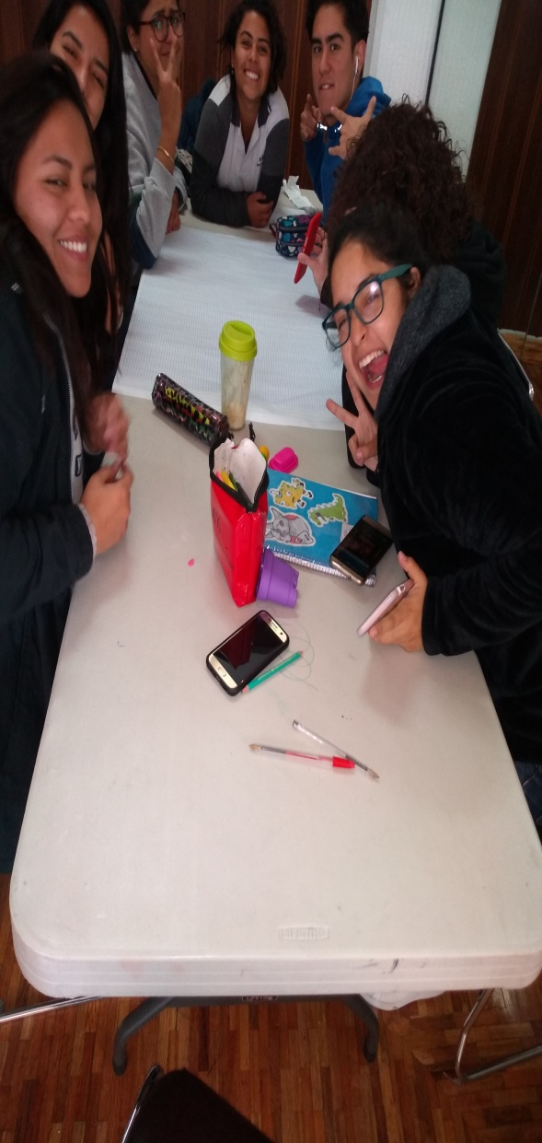

Slide 41
10.5
i. DESCRIPCION DEL DESARROLLO DE LA ACTIVIDAD:
UNA VEZ CONCLUIDA LA EXPLICACION POR PARTE DEL DOCENTE Y COTEJADA LA INFORMACION PROPORCIONADA POR LO EQUIPOS DE TRABAJO, SE PROCEDIO A LA ACTIVIDAD PROGRAMADA EN LA SESION.
A TRAVES DEL MATERIAL SOLICITADO A LOS ALUMNOS, SE LES INDICO QUE POR EQUIPO DEBIAN ELABORAR UNA INFOGRAFIA, DE LAS FUNCIONES PRINCIPALES QUE LLEVAN A CABO LAS INSTITUCIONES PUBLICAS SOLICITADAS EN EL REPORTE DE INVESTIGACION.
A CADA EQUIPO DE TRABAJO SE LE ASIGNO UNA INSTITUCION PUBLICA, POR LO QUE A TRAVES DE SU MATERIAL , DIERON INICIO A LA ELABORACION DE SU INFOGRAFIA.
LOS ALUMNOS DEBIAN ACOMPAÑAR SU INFORMACION ESCRITA, CON DIBUJOS O ELEMENTOS VISUALES, QUE RESALTEN LA IMPORTANCIA DE LAS FUNCIONES QUE DESEMPEÑAN LAS INSTITUCIONES ASIGNADAS.
UNA VEZ CONCLUIDA LA ELABORACION DE LA INFOGRAFIA, DEBIAN PEGARLA EN LOS ESPACIOS SELECCIONADOS PARA EXPLICAR SU CONTENIDO.

Slide 42
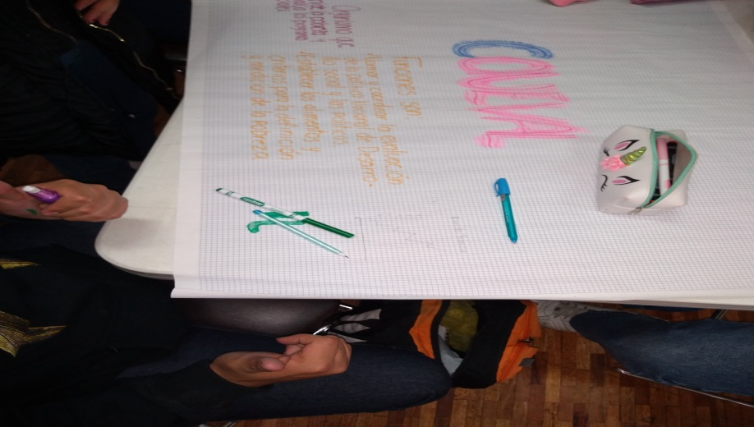
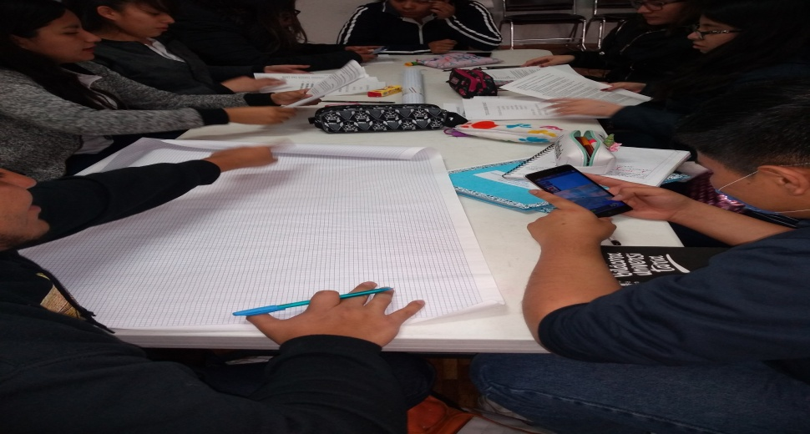
ELABORACIÓN DE INFOGRAFÍAS “FUNCIONES Y ATRIBUCIONES DE INSTITUCIONES PÚBLICAS QUE PARTICIPAN EN PROGRAMAS SOCIALES”

Slide 43
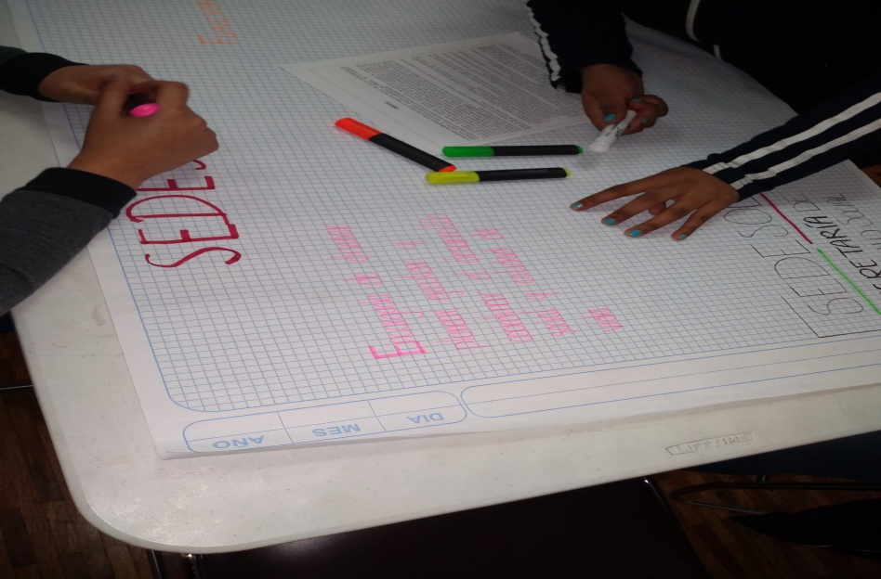
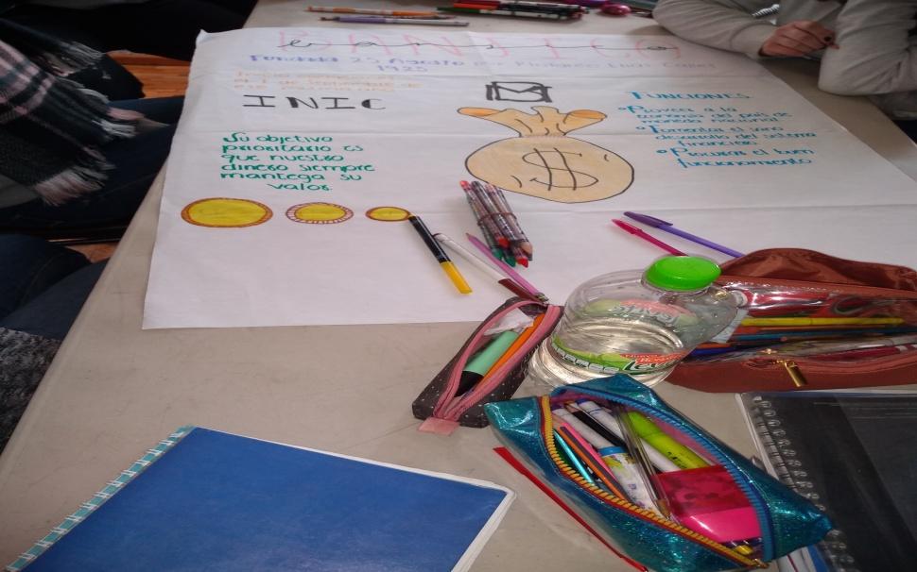

Slide 44
10.6
j. DESCRIPCION DEL CIERRE DE LA ACTIVIDAD:
POSTERIOR A LA COLOCACION DE INFOGRAFIAS, DE MANERA ORDENADA, LOS ALUMNOS DESIGNADOS POR EL EQUIPO, COMENZARON A EXPONER EL SIGNIFICADO E IMPORTANCIA DE CADA UNA DE LAS INSTITUCIONES PUBLICAS Y SUS RESPECTIVAS FUNCIONES.
UNA VEZ CONCLUIDA LA EXPLICACION DEL ULTIMO EQUIPO, SE DIO INICIO A LA ACLARACION DE DUDAS Y PREGUNTAS.
LA PROFESORA RESPONSABLE SOLICITO DE MANERA ORDENADA Y RESPETUOSA, SE DESARROLLARAN LAS PREGUNTAS Y RESPUESTAS PLANTEADAS POR LOS ALUMNOS.
AL TERMINO DE LA SESION SE HICIERON LOS COMENTARIOS FINALES POR PARTE DE LA DOCENTE, SE RECOGIERON INFOGRAFIAS Y SE LLEVO A CABO EL REGISTRO DE LA ACTIVIDAD REALIZADA PARA EFECTOS DE EVALUACION Y RETROALIMENTACION.
SE LES INDICO A LOS ALUMNOS QUE RECOGIERAN SU MATERIAL SOBRANTE, ACOMODARAN EL MOBILIARIO DEL AREA Y SE DIRIGIERAN A TOMAR SU CLASE SIGUIENTE.

Slide 45
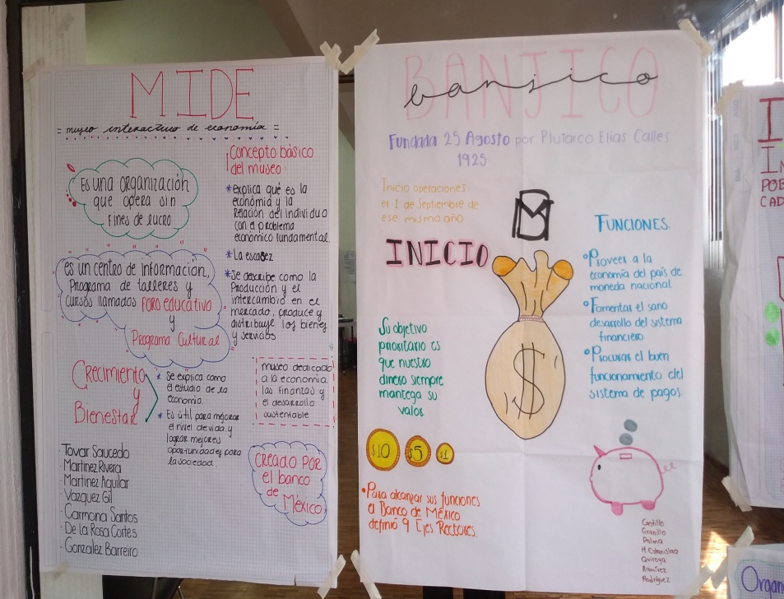
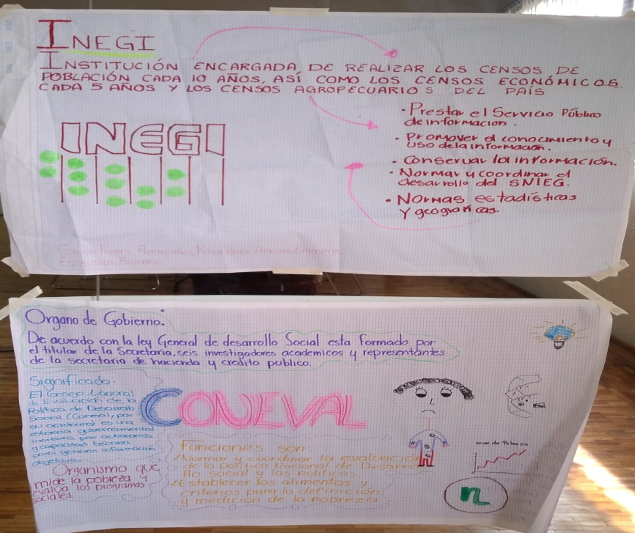
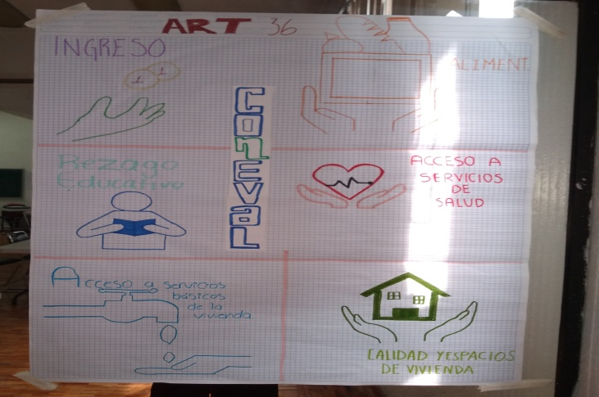
PRESENTACIÓN

Slide 46
10.7
k. DESCRIPCION DE LO QUE SE HARA CON LOS RESULTADOS DE LA ACTIVIDAD:
LOS ALUMNOS PUDIERON CONOCER LA EXISTENCIA Y VARIEDAD DE INSTITUCIONES Y ORGANIZACIONES PUBLICAS, CUYAS FUNCIONES SON: PROMOVER, DIFUNDIR Y EVALUAR PROGRAMAS SOCIALES A SECTORES MARGINADOS O VULNERABLES.
EL MATERIAL RECOPILADO EN LA SESION, SERVIRA DE EVIDENCIA PARA EL REGISTRO, EVALUACION Y RETROALIMENTACION FINAL.

Slide 47
10.8
l. ANALISIS. CONTRASTACION DE LO ESPERADO Y LO SUCEDIDO (aspectos claros y precisos sobre: 1.- logros alcanzados y 2.- aspectos a mejorar):
LOS TEMAS ABORDADOS EN LA SESION, FUERON ASIMILADOS DE MANERA AGIL POR LOS ALUMNOS, PUESTO QUE SON DE INTERES COMUN Y SU PARTICIPACION FUE INMEDIATA.
LOS EQUIPOS MOSTRARON INICIATIVA AL DESIGNARSE LOS TEMAS DE LAS INFOGRAFIAS, LES AGRADO LA ACTIVIDAD Y PUSIERON TODA SU CREATIVIDAD AL PLASMAR ELEMENTOS VISUALES QUE SINTETIZARAN SUS IDEAS Y ANALISIS.
EN LA FASE DE COMENTARIOS FINALES, SE REQUERIA MAS TIEMPO PARA ESCUCHAR TODAS LAS OPINIONES, POR LO QUE SERA NECESARIO DESIGNAR LAPSOS, EN QUE SE DEN LAS INTERVENCIONES DE LOS ALUMNOS.

Slide 48
10.9
m. TOMA DE DECISIONES (señalar cualquier toma de decisiones en función del análisis):
EN ESTA SESION EL ESPACIO ASIGNADO PARA EL DESARROLLO DE LA ACTIVIDAD, RESULTO ADECUADO E IDONEO PARA COMPLETAR LAS ACTIVIDADES.
EL UNICO INCONVENIENTE ES EL TIEMPO QUE SE OCUPO PARA ORDENAR EL MOBILIARIO Y AREAS DEL ESPACIO SOLICITADO, YA QUE RESULTO INSUFICIENTE. POR LO QUE SE HARA HINCAPIE AL INICIO DE LA SESION POSTERIOR, DE MANTENER EL AREA EN ORDEN PARA OPTIMIZAR TIEMPOS.
EN CUANTO A LOS LAPSOS DE DEBATE, ACLARACION DE DUDAS Y COMENTARIOS, DEBERA TOMARSE EL TIEMPO PARA NO ALARGAR LA SESION Y QUE LOS ALUMNOS PUEDAN PARTICIPAR DE MANERA ORDENADA Y SISTEMATICA.
PARA LA CONTINUACION DEL PROYECTO, LOS ALUMNOS PODRAN ACLARAR SUS DUDAS CON LAS PROFESORAS RESPONSABLES DEL PROYECTO, EN LOS ESPACIOS DISPONIBLES DEL HORARIO ESCOLAR.
LOS REPORTES DE INVESTIGACION POR EQUIPO, DEBERAN PRESENTARSE POR ESCRITO AL INICIO DE CADA SESION RESPECTIVA, PARA CONSTRASTAR Y COMPLEMENTAR LA INFORMACION DEL DOCENTE Y DE LOS EQUIPOS PRESENTES.
DE LA MISMA FORMA, SE LES RECUERDA A LOS EQUIPOS DE TRABAJO, PRESENTAR EL MATERIAL NECESARIO PARA PODER REALIZAR LA ACTIVIDAD CORRESPONDIENTE (INFOGRAFIAS).

Slide 49
11.0 UNA ACTIVIDAD POR ASIGNATURA DE LA FASE DE DESARROLLO DEL PROYECTO
EL CONOCIMIENTO Y ANALISIS DE LOS PROGRAMAS SOCIALES EXISTENTES.
¿CUALES SON LAS NECESIDADES QUE CUBREN LOS PROGRAMAS SOCIALES VIGENTES, HACIA GRUPOS MARGINADOS?

Slide 50
11.1
a. NOMBRE DE LA ACTIVIDAD:
“PROGRAMAS SOCIALES IMPULSADOS POR EL ESTADO, EN MATERIA DE POLITICA ECONOMICA”.
b. OBJETIVO:
CONOCER LOS PRINCIPALES PLANES Y PROGRAMAS SOCIALES QUE LLEVA A CABO EL ESTADO, A TRAVES DE SECRETARIAS E INSTITUCIONES PUBLICAS, EN PRO DE LA JUSTICIA SOCIAL.
c. GRADO:
SEXTO DE PREPARATORIA.
d. FECHA EN QUE SE LLEVO A CABO LA ACTIVIDAD:
22 DE ENERO DE 2019.

Slide 51
11.2
e. ASIGNATURAS PARTICIPANTES:
1) INTRODUCCION AL ESTUDIO DE LAS CIENCIAS SOCIALES Y ECONOMICAS.
TEMAS O CONCEPTOS: POLITICA ECONOMICA, PLAN O PROGRAMA SOCIAL, ADMINISTRACION PUBLICA,
JUSTICIA SOCIAL, DESIGUALDAD SOCIAL.
f. FUENTES DE APOYO:
BIBLIOGRAFIA:
1.- ANDA GUTIERREZ, CUAUHTEMOC. INTRODUCCION A LAS CIENCIAS SOCIALES. ED. LIMUSA. MEXICO 2018.
2.- RODRIGUEZ GARCIA, MAURO. INTRODUCCION A LAS CIENCIAS SOCIALES Y ECONOMICAS. MAC GRAW HILL. MEXICO 2018
3.- GOMEZ GRANILLO, MOISES. TEORIA ECONOMICA. ED. ESFINGE. MEXICO 2016.
4.- CONSTITUCION POLITICA DE LOS ESTADOS UNIDOS MEXICANOS VIGENTE.
PAGINAS WEB:
1.- SEDESOL
2.- CONEVAL
3.- INEGI
4.- OCDE
5.- CAMARA DE DIPUTADOS DEL PODER LEGISLATIVO FEDERAL
6.- MIDE
7.- BANXICO

Slide 52
11.3
g. JUSTIFICACION DE LA ACTIVIDAD:
QUE LOS ALUMNOS ANALICEN LOS DIFERENTES PLANES Y PROGRAMAS SOCIALES EXISTENTES, ASI COMO LOS SECTORES VULNERABLES A LOS QUE VAN DIRIGIDOS.
LO ANTERIOR PARA QUE INICIEN LA PLANEACION, ELABORACION, DESARROLLO Y PRESENTACION DE SU PROPIO PROGRAMA SOCIAL Y LOS GRUPOS MARGINADOS QUE BENEFICIARA.

Slide 53
11.4
h. DESCRIPCION DE APERTURA DE LA ACTIVIDAD:
SE LES CITO A LOS ALUMNOS EN EL AREA DE ANEXO DE LA INSTITUCION EDUCATIVA, DENTRO DEL HORARIO DE CLASE DE LA MATERIA DE IECSE.
SE LES SOLICITO QUE SE INTEGRARAN POR EQUIPOS DE TRABAJO, EN LAS MESAS Y ESPACIOS DEL AREA RESPECTIVA.
A TRAVES DE UNA LAMINA COLOCADA EN EL PIZARRON, LA PROFESORA RESPONSABLE REALIZO UN CUADRO SINOPTICO DE LAS FUNCIONES EN MATERIA ECONOMICA QUE TIENE EL ESTADO POR DISPOSICION CONSTITUCIONAL. ASI COMO LA OBLIGACION DE IMPLEMENTAR PLANES O PROGRAMAS SOCIALES, PARA ALCANZAR LA JUSTICIA SOCIAL Y ERRADICAR LA DESIGUALDAD.
LOS EQUIPOS DE TRABAJO PRESENTARON EL REPORTE DE INVESTIGACION SOLICITADO, DE LOS PLANES O PROGRAMAS SOCIALES EXISTENTES Y LOS GRUPOS VULNERABLES A QUIENES VAN DIRIGIDOS.
ASIMISMO PRESENTARON EL MATERIAL SOLICITADO, PARA DESARROLLAR LA ACTIVIDAD CORRESPONDIENTE EN ESTA SESION.

Slide 54
SESION: 22 DE ENERO DE 2019
RECTORÍA DEL ESTADO EN MATERIA ECONÓMICA POR DISPOSICIÓN CONSTITUCIONAL.
OBJETIVOS ENFOCADOS A IMPULSAR EL DESARROLLO NACIONAL.
ELABORACIÓN DEL PLAN NACIONAL DE DESARROLLO.
ÉNFASIS EN SECTORES SOCIALES (VULNERABLES).
ESTABLECIMIENTO DE PLANES Y PROGRAMAS SOCIALES.
FINES DIRIGIDOS A LA INCLUSIÓN Y JUSTICIA SOCIAL.
MEJORAMIENTO DE LA CALIDAD DE VIDA DE LA POBLACIÓN MARGINADA.

Slide 55
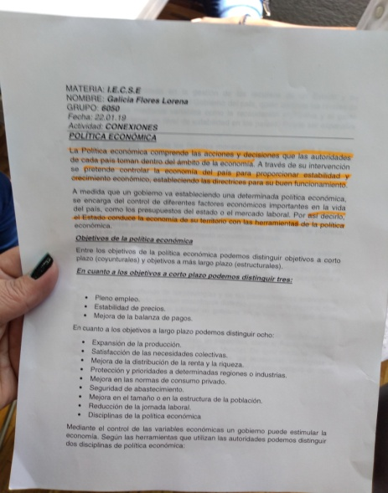
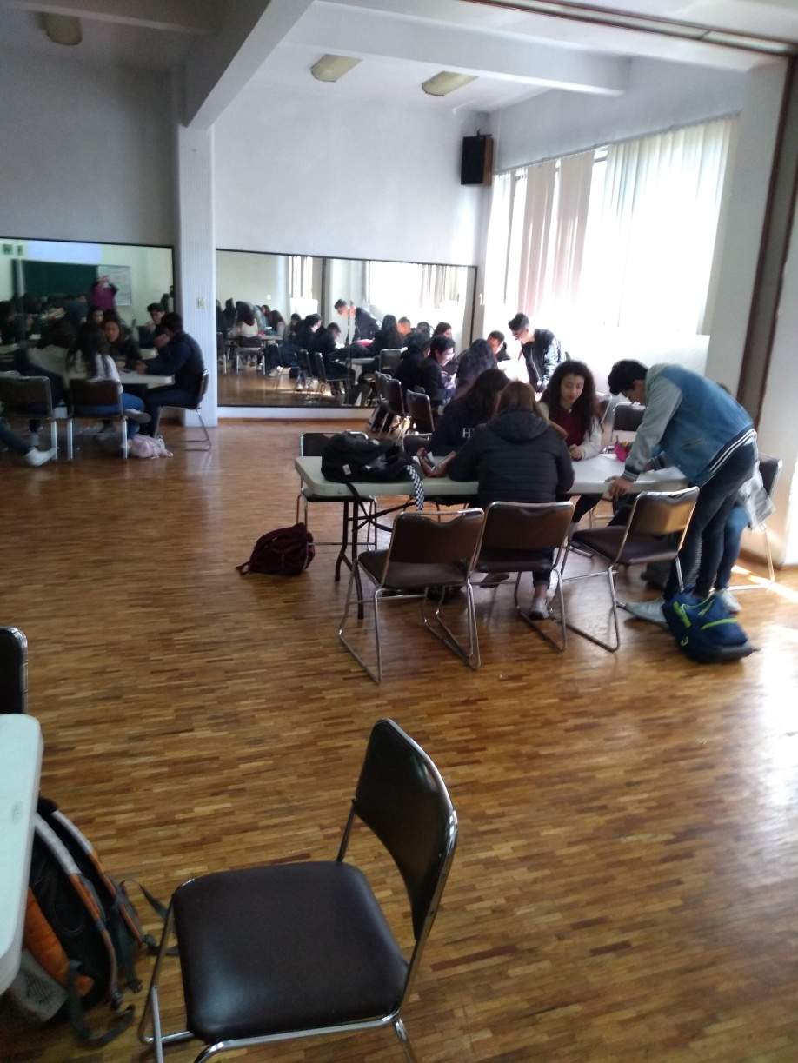
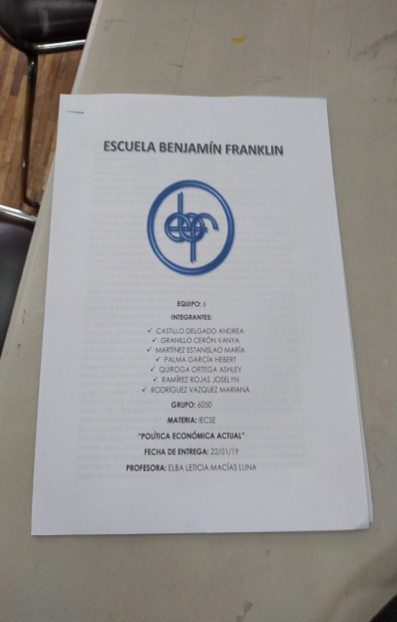
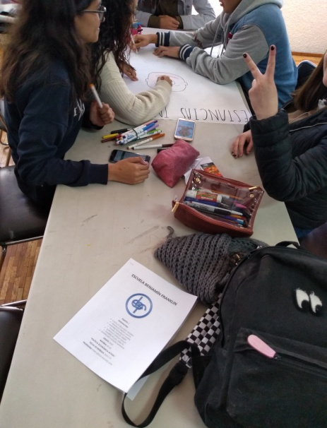

Slide 56
11.5
i. DESCRIPCION DEL DESARROLLO DE LA ACTIVIDAD:
UNA VEZ CONCLUIDA LA EXPLICACION POR PARTE DEL DOCENTE Y COTEJADA LA INFORMACION PROPORCIONADA POR LO EQUIPOS DE TRABAJO, SE PROCEDIO A LA ACTIVIDAD PROGRAMADA EN LA SESION.
A TRAVES DEL MATERIAL SOLICITADO A LOS ALUMNOS, SE LES INDICO QUE POR EQUIPO DEBIAN ELABORAR UNA INFOGRAFIA DE LOS PRINCIPALES PROGRAMAS SOCIALES VIGENTES, ESTABLECIENDO QUE REQUISITOS, BENEFICIOS Y SECTOR VULNERABLE AL QUE VA DIRIGIDO, ASI COMO LA INSTITUCION RESPONSABLE.
A CADA EQUIPO DE TRABAJO SE LE ASIGNO UN PROGRAMA SOCIAL, POR LO QUE A TRAVES DE SU MATERIAL , DIERON INICIO A LA ELABORACION DE SU INFOGRAFIA.
LOS ALUMNOS DEBIAN ACOMPAÑAR SU INFORMACION ESCRITA, CON DIBUJOS O ELEMENTOS VISUALES, QUE RESALTEN LA IMPORTANCIA DE LOS PLANES O PROGRAMAS SOCIALES ASIGNADOS.
UNA VEZ CONCLUIDA LA ELABORACION DE LA INFOGRAFIA, DEBIAN PEGARLA EN LOS ESPACIOS SELECCIONADOS PARA EXPLICAR SU CONTENIDO.

Slide 57
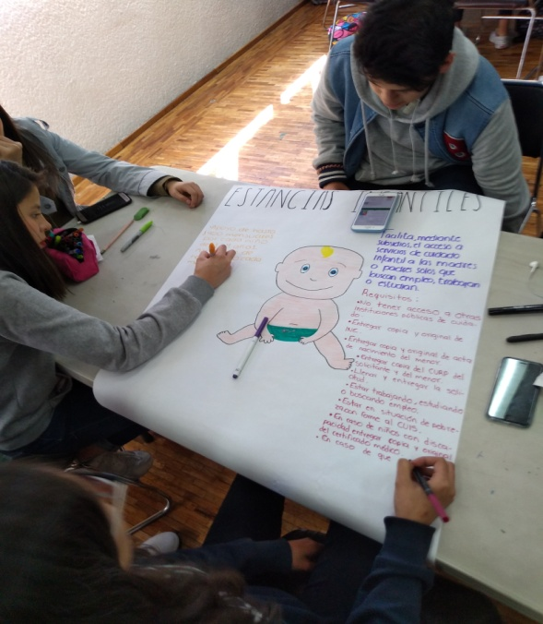
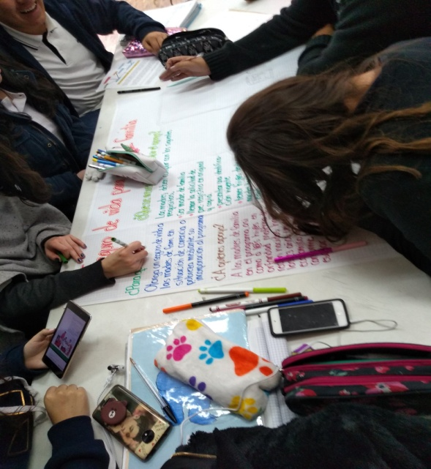
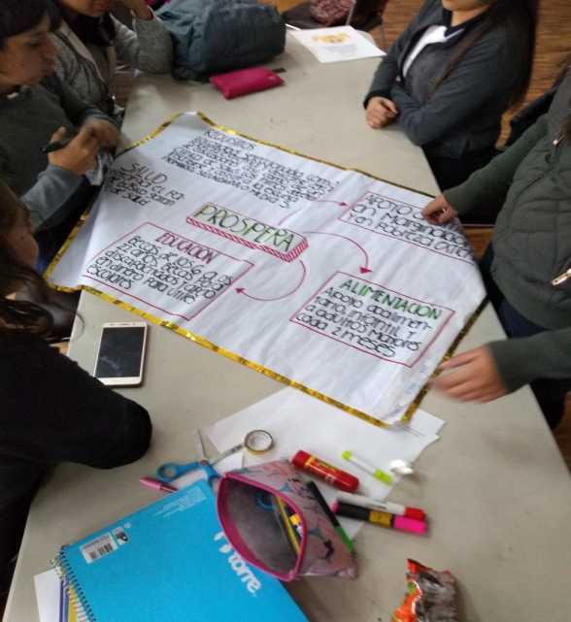
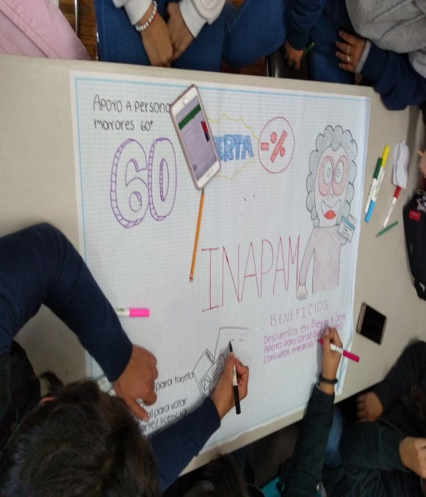
ELABORACIÓN DE INFOGRAFÍAS “PLANES Y PROGRAMAS SOCIALES VIGENTES”

Slide 58
11.6
j. DESCRIPCION DEL CIERRE DE LA ACTIVIDAD:
POSTERIOR A LA COLOCACION DE INFOGRAFIAS, DE MANERA ORDENADA, LOS ALUMNOS DESIGNADOS POR EL EQUIPO, COMENZARON A EXPONER EL SIGNIFICADO E IMPORTANCIA DE CADA UNO DE LOS PROGRAMAS SOCIALES VIGENTES Y SUS BENEFICIOS A CADA SECTOR MARGINADO.
UNA VEZ CONCLUIDA LA EXPLICACION DEL ULTIMO EQUIPO, SE DIO INICIO A LA ACLARACION DE DUDAS Y PREGUNTAS.
LA PROFESORA RESPONSABLE SOLICITO DE MANERA ORDENADA Y RESPETUOSA, SE DESARROLLARAN LAS PREGUNTAS Y RESPUESTAS PLANTEADAS POR LOS ALUMNOS.
AL TERMINO DE LA SESION SE HICIERON LOS COMENTARIOS FINALES POR PARTE DE LA DOCENTE, SE RECOGIERON INFOGRAFIAS Y SE LLEVO A CABO EL REGISTRO DE LA ACTIVIDAD REALIZADA PARA EFECTOS DE EVALUACION Y RETROALIMENTACION.
SE LES INDICO A LOS ALUMNOS QUE RECOGIERAN SU MATERIAL SOBRANTE, ACOMODARAN EL MOBILIARIO DEL AREA Y SE DIRIGIERAN A TOMAR SU CLASE SIGUIENTE.

Slide 59
PRESENTACIÓN

Slide 60
11.7
k. DESCRIPCION DE LO QUE SE HARA CON LOS RESULTADOS DE LA ACTIVIDAD:
LOS ALUMNOS PUDIERON CONOCER LA EXISTENCIA Y VARIEDAD DE PLANES Y PROGRAMAS SOCIALES EXISTENTES, A FIN DE DISMINUIR LA INJUSTICIA Y DESIGUALDAD SOCIAL QUE PADECEN LOS GRUPOS MARGINADOS.
LOS EQUIPOS DE TRABAJO CUENTAN CON EL CONOCIMIENTO SUFICIENTE, PARA PODER ELABORAR SU PROPIO PROGRAMA SOCIAL Y LOS SECTORES VULNERABLES A QUIENES IRAN DIRIGIDOS.
EL MATERIAL RECOPILADO EN LA SESION, SERVIRA DE EVIDENCIA PARA EL REGISTRO, EVALUACION Y RETROALIMENTACION FINAL.

Slide 61
11.8
l. ANALISIS. CONTRASTACION DE LO ESPERADO Y LO SUCEDIDO (aspectos claros y precisos sobre: 1.- logros alcanzados y 2.- aspectos a mejorar):
LOS TEMAS ABORDADOS EN LA SESION, FUERON ASIMILADOS DE MANERA AGIL POR LOS ALUMNOS, PUESTO QUE SON DE INTERES COMUN Y SU PARTICIPACION FUE INMEDIATA.
LOS EQUIPOS MOSTRARON INICIATIVA AL DESIGNARSE LOS TEMAS DE LAS INFOGRAFIAS, LES AGRADO LA ACTIVIDAD Y PUSIERON TODA SU CREATIVIDAD AL PLASMAR ELEMENTOS VISUALES QUE SINTETIZARAN SUS IDEAS Y ANALISIS.
DEBIDO A LO POLEMICO DE LOS TEMAS ABORDADOS, EL TIEMPO DE DEBATE Y CONCLUSIONES SE ALARGO, POR LO QUE DE NUEVA CUENTA DEBE MEDIRSE EL TIEMPO DE INTERVENCION Y DESARROLLO DE COMENTARIOS.

Slide 62
11.9
m. TOMA DE DECISIONES (señalar cualquier toma de decisiones en función del análisis):
PARA LA CONTINUACION DEL PROYECTO FINAL (PROGRAMA SOCIAL PROPUESTO) PRESENTADO EN LA PROXIMA SESION, LOS ALUMNOS PODRAN ACLARAR SUS DUDAS CON LA PROFESORA RESPONSABLE DEL PROYECTO, EN LOS ESPACIOS DISPONIBLES DEL HORARIO ESCOLAR.
LOS PROGRAMAS PROPUESTOS, DEBEN CUBRIR LOS REQUISITOS YA SEÑALADOS Y PRESENTADOS EN UN REPORTE DE INVESTIGACION ESCRITO PARA LA SIGUIENTE SESION.
DE LA MISMA FORMA, SE LES RECUERDA A LOS EQUIPOS DE TRABAJO, PRESENTAR EL MATERIAL NECESARIO PARA PODER REALIZAR LA ACTIVIDAD CORRSPONDIENTE (INFOGRAFIAS).

Slide 63
12.0 UNA ACTIVIDAD INTERDISCIPLINARIA DE CIERRE DEL PROYECTO
EL CONOCIMIENTO Y ANALISIS DE LOS PROGRAMAS SOCIALES PROPUESTOS, POR LOS EQUIPOS DE TRABAJO.
¿CUALES SON LOS ELEMENTOS REALES QUE REQUIERE UN PLAN DE DESARROLLO SOCIAL EFICIENTE?

Slide 64
12.1
a. NOMBRE DE LA ACTIVIDAD:
“PROGRAMAS SOCIALES ELABORADOS POR LOS ALUMNOS”.
b. OBJETIVO:
CONOCER EL CONTENIDO DE LOS PLANES Y PROGRAMAS SOCIALES CREADOS Y PROPUESTOS POR LOS EQUIPOS DE TRABAJO DEL PROYECTO, ASI COMO LOS GRUPOS MARGINADOS A QUIENES VAN DIRIGIDOS.
c. GRADO:
SEXTO DE PREPARATORIA.
d. FECHA EN QUE SE LLEVO A CABO LA ACTIVIDAD:
05 DE FEBRERO DE 2019.

Slide 65
12.2
e. ASIGNATURAS PARTICIPANTES:
1) INTRODUCCION AL ESTUDIO DE LAS CIENCIAS SOCIALES Y ECONOMICAS.
TEMAS O CONCEPTOS: AREAS ESTRATEGICAS, SECTORES PRIORITARIOS, CALIDAD DE VIDA, POBLACION,
DERECHOS HUMANOS.
f. FUENTES DE APOYO:
BIBLIOGRAFIA:
1.- ANDA GUTIERREZ, CUAUHTEMOC. INTRODUCCION A LAS CIENCIAS SOCIALES. ED. LIMUSA. MEXICO 2018.
2.- RODRIGUEZ GARCIA, MAURO. INTRODUCCION A LAS CIENCIAS SOCIALES Y ECONOMICAS. MAC GRAW HILL. MEXICO 2018
3.- GOMEZ GRANILLO, MOISES. TEORIA ECONOMICA. ED. ESFINGE. MEXICO 2016.
4.- CONSTITUCION POLITICA DE LOS ESTADOS UNIDOS MEXICANOS VIGENTE.
PAGINAS WEB:
1.- SEDESOL
2.- CONEVAL
3.- INEGI
4.- OCDE
5.- CAMARA DE DIPUTADOS DEL PODER LEGISLATIVO FEDERAL
6.- MIDE
7.- BANXICO
8.- CNDH

Slide 66
12.3
g. JUSTIFICACION DE LA ACTIVIDAD:
QUE LOS ALUMNOS PRESENTEN SU PROYECTO DE PROGRAMA SOCIAL, PARA ARGUMENTAR LA EXISTENCIA DE ESTRATEGIAS EN PRO DE LOS GRUPOS MARGINADOS.
ASIMISMO, PUEDAN ESTABLER Y ARGUMENTAR QUE GRUPOS VULNERABLES SON LOS QUE REQUIEREN MAS ATENCION.

Slide 67
12.4
h. DESCRIPCION DE APERTURA DE LA ACTIVIDAD:
SE LES CITO A LOS ALUMNOS EN EL AREA DE ANEXO DE LA INSTITUCION EDUCATIVA, DENTRO DEL HORARIO DE CLASE DE LA MATERIA DE IECSE.
SE LES SOLICITO QUE SE INTEGRARAN POR EQUIPOS DE TRABAJO, EN LAS MESAS Y ESPACIOS DEL AREA RESPECTIVA.
A TRAVES DE UNA LAMINA COLOCADA EN EL PIZARRON, LA PROFESORA RESPONSABLE REALIZO UN CUADRO SINOPTICO, INTEGRANDO LOS CONCEPTOS VISTOS EN LAS SESIONES ANTERIORES, PARA DAR APERTURA A LA SESION CORRESPONDIENTE.
LOS EQUIPOS DE TRABAJO PRESENTARON EL REPORTE DE INVESTIGACION SOLICITADO, DE LOS PLANES O PROGRAMAS PROPUESTOS, ASI COMO LOS GRUPOS VULNERABLES A QUIENES VAN DIRIGIDOS.
ASIMISMO PRESENTARON EL MATERIAL SOLICITADO, PARA DESARROLLAR LA ACTIVIDAD CORRESPONDIENTE EN ESTA SESION.

Slide 68
SESION: 05 DE FEBRERO DE 2019
UN PLAN O PROGRAMA SOCIAL, ES UNA ESTRATEGIA QUE EL ESTADO DIRIGE (RECTORÍA ECONÓMICA: ARTS. 1, 25 Y 26 CONST.), PARA GARANTIZAR EL ACCESO A TODOS LOS SECTORES DE LA POBLACIÓN, A LOS DERECHOS FUNDAMENTALES, TALES COMO LA ALIMENTACIÓN, VIVIENDA, EDUCACIÓN, ETC., SEGÚN LO DISPUESTO EN NUESTRA CARTA MAGNA.
LOS PLANES Y PROGRAMAS SOCIALES ESTABLECIDOS PARA SECTORES MARGINADOS, TIENEN PRIORIDAD DE ACUERDO A LOS PRINCIPIOS DE EQUIDAD Y JUSTICIA SOCIAL (INCLUSIÓN E IGUALDAD).
ES NECESARIO QUE DICHOS PROGRAMAS SEAN ACTUALIZADOS, ACORDE A LAS NECESIDADES DE LOS GRUPOS VULNERABLES, POR ELLO SE REQUIEREN NUEVAS PROPUESTAS PARA AGILIZAR SU OBJETIVO: ELEVAR SU CALIDAD DE VIDA.
AL ELEVAR LA CALIDAD DE VIDA DE LOS SECTORES MARGINADOS, EL ESTADO Y LA SOCIEDAD EN GENERAL, OBSERVAN UN AVANCE EN EL DESARROLLO NACIONAL.

Slide 70
12.5
i. DESCRIPCION DEL DESARROLLO DE LA ACTIVIDAD:
UNA VEZ CONCLUIDA LA EXPLICACION POR PARTE DEL DOCENTE Y COTEJADA LA INFORMACION PROPORCIONADA POR LO EQUIPOS DE TRABAJO, SE PROCEDIO A LA ACTIVIDAD PROGRAMADA EN LA SESION.
A TRAVES DEL MATERIAL SOLICITADO A LOS ALUMNOS, SE LES INDICO QUE POR EQUIPO DEBIAN ELABORAR UNA INFOGRAFIA DE LOS PRINCIPALES PROGRAMAS SOCIALES ELABORADOS POR ELLOS, ESTABLECIENDO QUE REQUISITOS, BENEFICIOS Y EL SECTOR VULNERABLE AL QUE VA DIRIGIDO.
CADA EQUIPO DE TRABAJO DEBIA DESGLOSAR EL CONTENIDO DE SU PROGRAMA SOCIAL, POR LO QUE A TRAVES DEL MATERIAL SOLICIITADO, DIERON INICIO A LA ELABORACION DE SU INFOGRAFIA.
LOS ALUMNOS DEBIAN ACOMPAÑAR SU INFORMACION ESCRITA, CON DIBUJOS O ELEMENTOS VISUALES, QUE RESALTEN LA IMPORTANCIA DE LOS PLANES O PROGRAMAS SOCIALES PROPUESTOS.
UNA VEZ CONCLUIDA LA ELABORACION DE LA INFOGRAFIA, DEBIAN PEGARLA EN LOS ESPACIOS SELECCIONADOS PARA EXPLICAR SU CONTENIDO.

Slide 71
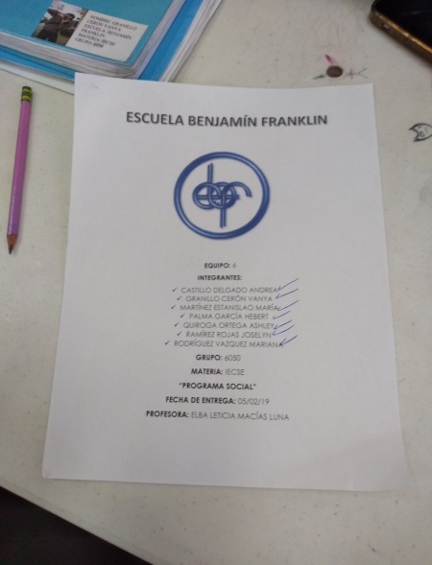
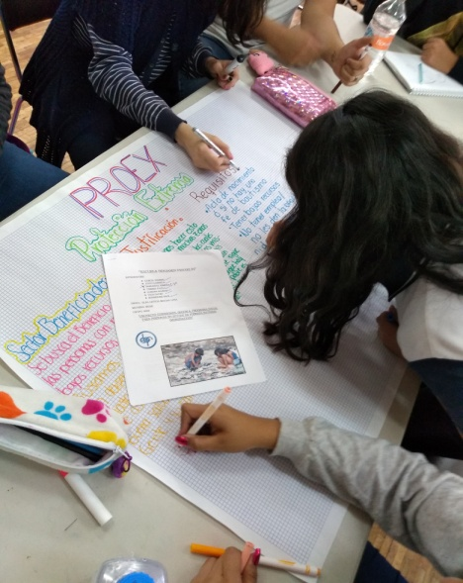
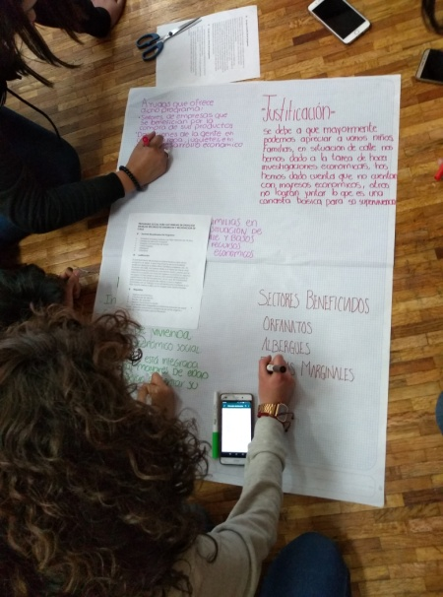
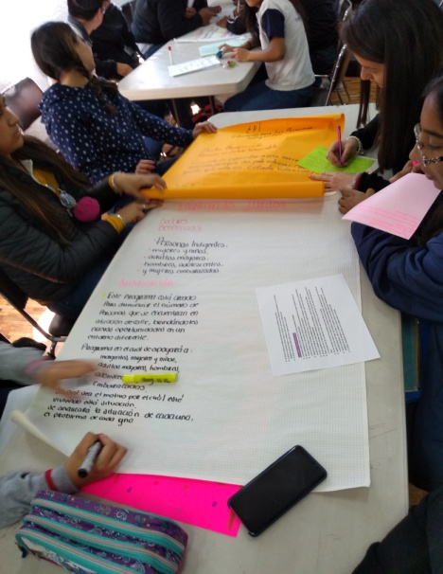
ELABORACIÓN DE INFOGRAFÍAS “PLANES Y PROGRAMAS SOCIALES PROPUESTOS POR LOS ALUMNOS”

Slide 72
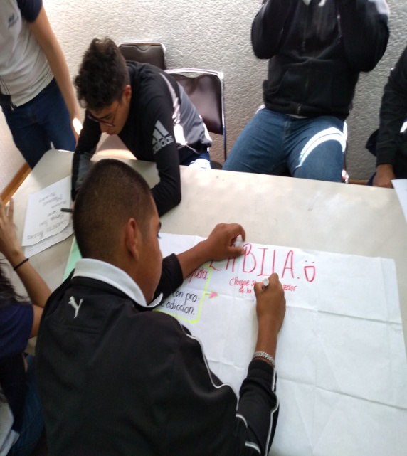
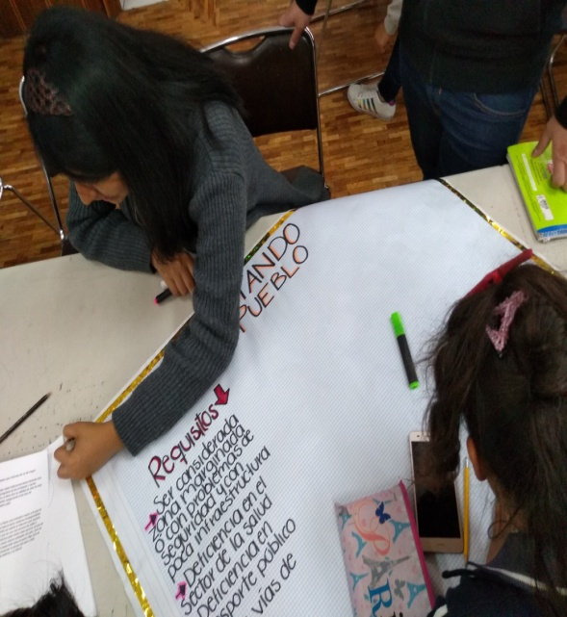
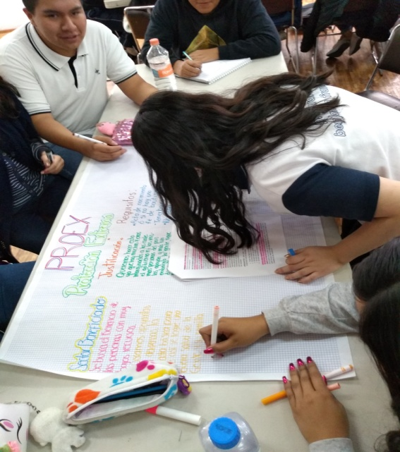
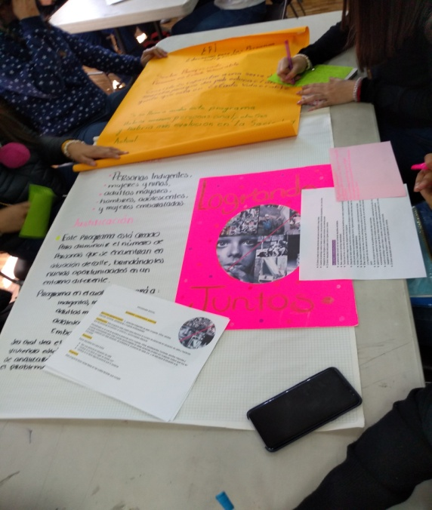
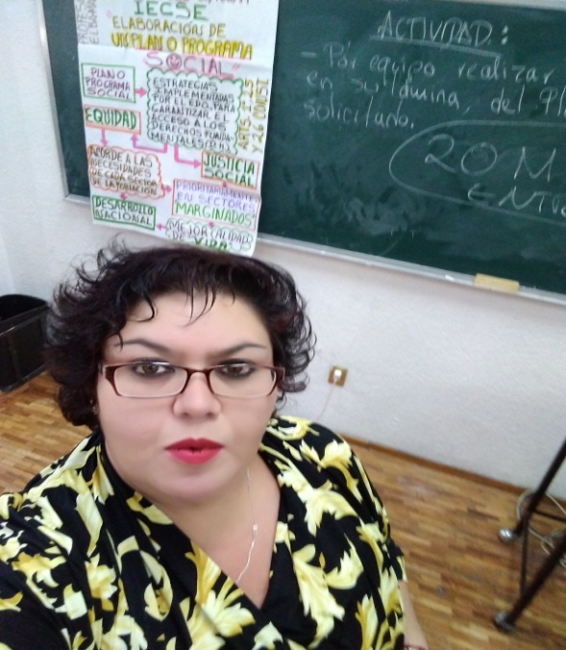
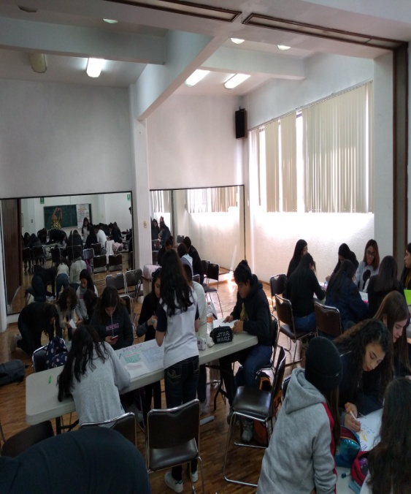

Slide 73
12.6
j. DESCRIPCION DEL CIERRE DE LA ACTIVIDAD:
POSTERIOR A LA COLOCACION DE INFOGRAFIAS, DE MANERA ORDENADA, LOS ALUMNOS DESIGNADOS POR EL EQUIPO, COMENZARON A EXPONER EL SIGNIFICADO E IMPORTANCIA DE CADA UNO DE LOS PROGRAMAS SOCIALES PROPUESTOS Y SUS BENEFICIOS A CADA SECTOR MARGINADO.
UNA VEZ CONCLUIDA LA EXPLICACION DEL ULTIMO EQUIPO, SE DIO INICIO A LA ACLARACION DE DUDAS Y PREGUNTAS.
LA PROFESORA RESPONSABLE SOLICITO DE MANERA ORDENADA Y RESPETUOSA, SE DESARROLLARAN LAS PREGUNTAS Y RESPUESTAS PLANTEADAS POR LOS ALUMNOS.
AL TERMINO DE LA SESION SE HICIERON LOS COMENTARIOS FINALES POR PARTE DE LA DOCENTE, SE RECOGIERON INFOGRAFIAS Y SE LLEVO A CABO EL REGISTRO DE LA ACTIVIDAD REALIZADA PARA EFECTOS DE EVALUACION Y RETROALIMENTACION.
SE LES INDICO A LOS ALUMNOS QUE RECOGIERAN SU MATERIAL SOBRANTE, ACOMODARAN EL MOBILIARIO DEL AREA Y SE DIRIGIERAN A TOMAR SU CLASE SIGUIENTE.

Slide 74
PRESENTACIÓN

Slide 75
12.7
k. DESCRIPCION DE LO QUE SE HARA CON LOS RESULTADOS DE LA ACTIVIDAD:
LOS ALUMNOS PUDIERON IDENTIFICAR, LA IMPORTANCIA Y SIGNIFICADO DE LA ELABORACION DE PROGRAMAS SOCIALES DIRIGIDO A SECTORES MARGINADOS ESPECIFICOS.
AL EXPLICAR Y CONSTRASTAR SUS PROYECTOS, LOS EQUIPOS DE TRABAJO PROPUSIERON QUE UNO DE LOS PROGRAMAS DEBIA SER EXPUESTO EN EL CIERRE DE SESION. POR LO QUE SE ANALIZO LA PROPUESTA Y SE SELECCIONO AL EQUIPO.
EL MATERIAL RECOPILADO EN LA SESION, SERVIRA DE EVIDENCIA PARA EL REGISTRO, EVALUACION Y RETROALIMENTACION FINAL.

Slide 76
12.8
l. ANALISIS. CONTRASTACION DE LO ESPERADO Y LO SUCEDIDO (aspectos claros y precisos sobre: 1.- logros alcanzados y 2.- aspectos a mejorar):
LOS TEMAS ABORDADOS EN LA SESION, FUERON ASIMILADOS Y ENRIQUECIDOS POR LOS ALUMNOS, PUESTO QUE SON DE INTERES COMUN Y SU PARTICIPACION FUE INMEDIATA.
LOS EQUIPOS MOSTRARON INICIATIVA AL DESIGNARSE LOS TEMAS DE LAS INFOGRAFIAS, LES AGRADO LA ACTIVIDAD Y PUSIERON TODA SU CREATIVIDAD AL PLASMAR ELEMENTOS VISUALES QUE SINTETIZARAN SUS IDEAS Y ANALISIS.
DEBIDO A LO POLEMICO DE LOS TEMAS ABORDADOS, EL TIEMPO DE DEBATE Y CONCLUSIONES SE ALARGO, POR LO QUE DE NUEVA CUENTA DEBE MEDIRSE EL TIEMPO DE INTERVENCION Y DESARROLLO DE COMENTARIOS.

Slide 77
12.9
m. TOMA DE DECISIONES (señalar cualquier toma de decisiones en función del análisis):
PARA EL CIERRE FINAL DEL PROYECTO INTERDISCIPLINARIO, SE ELIGIO UN PROGRAMA SOCIAL PROPUESTO POR LOS ALUMNOS.
EL PROGRAMA SOCIAL SELECCIONADO, DEBERA PRESENTARSE A TRAVES DE DIAPOSITIVAS, ANTE TODO EL GRUPO Y PROFESORAS RESPONSABLES DEL PROYECTO.
SE DEBERA PREPARAR EL MATERIAL QUE SE UTILIZARA, ASI COMO EL ESPACIO ADECUADO PARA SU DESARROLLO Y DEBATE.
FECHA ASIGNADA PARA LA PRESENTACION DEL PROGRAMA SELECCIONADO: 28 DE FEBRERO DE 2019 (EN EL ANEXO DE LA INSTITUCION EDUCATIVA, EN EL HORARIO ESCOLAR DE LAS MATERIAS INVOLUCRADAS EN EL PROYECTO).

Slide 78
13.0 AUTOEVALUACION Y COEVALUACION DEL PROYECTO
CON LA PRESENTACION DEL PROYECTO SELECCIONADO: PROGRAMA SOCIAL PROPUESTO POR LOS ALUMNOS, SE DA INICIO AL CIERRE DEL PROYECTO CONEXIONES.
LOS ALUMNOS EVALUARON SU DESEMPEÑO EN EL DESARROLLO DEL PROYECTO.
LAS SESIONES ESTABLECIDAS EN EL PROYECTO, FUERON CUBIERTAS EN TIEMPO Y FORMA, ACORDE A LAS FECHAS SELECCIONADAS Y TEMAS ABORDADOS:
26 DE OCTUBRE DE 2018 (INTRODUCCION)
10 DE DICIEMBRE DE 2018 (CONCEPTOS ECONOMICOS)
15 DE ENERO DE 2019 (INSTITUCIONES ENCARGADAS DE LA POLITICA SOCIAL)
22 DE ENERO DE 2019 (PLANES Y PROGRAMAS SOCIALES VIGENTES)
05 DE FEBRERO DE 2019 (ELABORACION DE UN PROGRAMA SOCIAL A CARGO DE LOS ALUMNOS)
28 DE FEBRERO DE 2019 (PRESENTACION DEL PROGRAMA SELECCIONADO ANTE EL GRUPO Y PROFESORAS RESPONSABLES).

Slide 79
SE ENTREGARON MATERIALES A LOS EQUIPOS DE TRABAJO CONSISTENTES EN: REPORTES DE INVESTIGACION E INFOGRAFIAS REALIZADAS POR SESION, YA REVISADOS Y CALIFICADOS POR LA PROFESORA RESPONSABLE.
SE DESIGNO LA PONDERACION RESPECTIVA DEL PROYECTO CONCLUIDO, CONSISTENTE EN EL 10 % SOBRE LA CALIFICACION BIMESTRAL AL CIERRE DEL PERIODO RESPECTIVO, EN LAS MATERIAS INVOLUCRADAS.
SE HIZO LA RETROALIMENTACION, EVALUACION Y SEGUIMIENTO DEL PROYECTO, A CADA UNO DE LOS EQUIPOS INVOLUCRADOS.
OBSERVACIONES:
LOS ALUMNOS SE COMPROMETIERON CON EL PROYECTO DESDE EL INICIO, HUBO DISPOSICION POR INTEGRAR EQUIPOS DE TRABAJO, ASIGNAR ROLES Y FUNCIONES DENTRO DEL MISMO. SIN MAYOR PROBLEMA REALIZARON SUS REPORTES DE INVESTIGACION DE LOS TEMAS SOLICITADOS. PRESENTARON SU MATERIAL COMPLETO PARA REALIZAR LAS ACTIVIDADES CORRESPONDIENTES A CADA SESION.
LOS ALUMNOS SE INVOLUCRARON EN LA PROBLEMÁTICA DE LOS GRUPOS MARGINADOS EN NUESTRO PAIS.
LAS PROFESORAS RESPONSABLES, TAMBIEN FUERON EVALUADAS POR LOS ALUMNOS, SOLICITADO MAYOR COORDINACION ENTRE LAS MISMAS, PARA UN MEJOR COMPRENSION Y DESEMPEÑO DEL PROYECTO.
ES IMPORTANTE DESTACAR QUE LOS ESPACIOS, MATERIALES Y MOBILIARIO PARA EL DESARROLLO DEL PROYECTO, ES VITAL PARA EL LOGRO DE OBJETIVOS. UN ESPACIO ADECUADO ,FACILITA UNA MEJOR ORGANIZACIÓN Y DESEMPEÑO EN LAS ACTIVIDADES ASIGNADAS A LOS ALUMNOS.

Slide 80
FOTOGALERIA: CIERRE Y EVALUACION DEL PROYECTO: 28 DE FEBRERO DE 2019

Slide 81
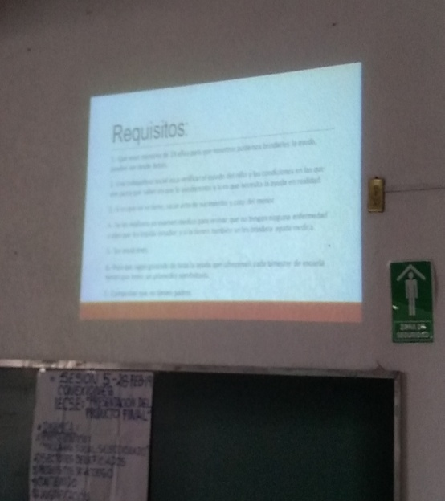
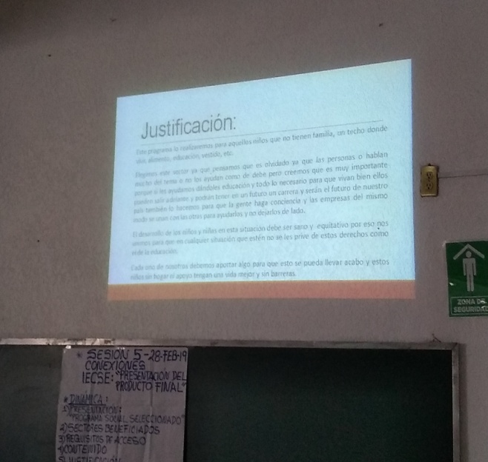
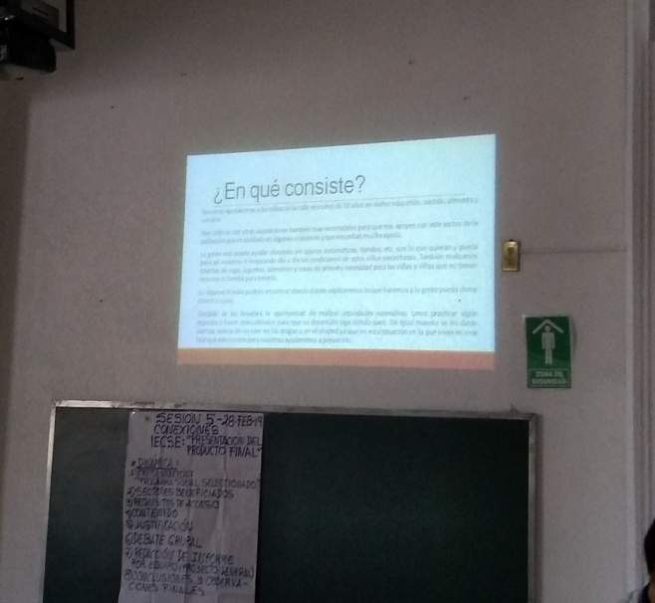

Slide 83
LISTA DE CAMBIOS REALIZADOS A LA ESTRUCTURA DEL PROYECTO ORIGINAL
1.- LAS MATERIAS INVOLUCRADAS EN EL PROYECTO ORIGINAL ERAN: IECSE, GEOGRAFIA ECONOMICA, PSICOLOGIA Y CONTABILIDAD.
2.- DESDE EL INICIO DEL PROYECTO SE CAMBIARON PROFESORES Y SE ELIMINARON DOS DISCIPLINAS POR CUESTIONES PERSONALES O ACADEMICAS: PSICOLOGIA Y CONTABILIDAD.
3.- POR LO ANTERIOR, SE SUPRIMIERON DEL PROYECTO LOS TEMAS Y ACTIVIDADES CORRESPONDIENTES A LAS DISCIPLINAS SEÑALADAS.
4.- AL FINAL DEL PROYECTO, LA DISCIPLINA QUE DIO CIERRE AL PROYECTO FUE IECSE CON LA PRESENTACION DEL PROGRAMA SOCIAL SELECCIONADO.
5.- AL CIERRE DEL PROYECTO, HUBO CAMBIO DE PROFESORA DE GEOGRAFIA ECONOMICA.
6.- SE MODIFICO LA FECHA DE CIERRE DEL 28 DE FEBRERO DEL 2019 AL 28 DE MARZO DEL MISMO AÑO, PARA CONCLUIR EL PROYECTO DE LA PRESENTACION DEL SOCIODRAMA, A CARGO DE LA NUEVA PROFESORA DE GEOGRAFIA ECONOMICA.

